Slide 1

Секреты здоровых зубов
Notes:
slaid. Добро пожаловать на урок Суукооль. Суукооль это совместный проект Haigekassa и ассоциации стоматологов Эстонии. Цель проекта – вырастить в Эстонии поколение детей со здоровыми зубами.
Меня зовут (представьтесь). Я расскажу о том, как сохранить зубы здоровыми на всю жизнь. Я очень хочу, чтобы все мы улыбались красивой белозубой улыбкой.
Спросите у детей, для чего нам нужны зубы? Выслушайте ответы.
Зубы нужны нам для того чтобы есть и разговаривать. Маленькие дети говорят ещё, что зубы нужны для того чтобы их чистить и кусать других. Но есть ещё одна важная вещь, для которой нужны зубы. Для чего же?
Обычно кто-то всё-таки говорит, что для улыбки

Slide 2
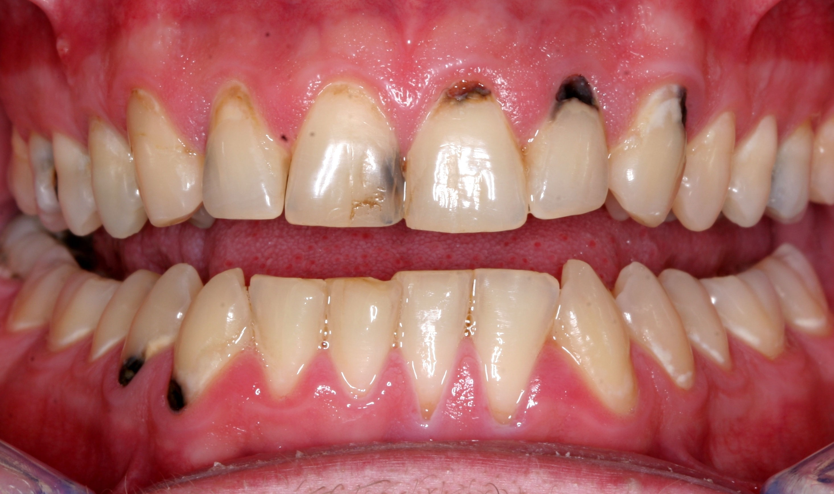
SUUKOOL.EE
Notes:
2. slaid. Как вам кажется, всё ли хорошо на этой картинке, или вы видите какие-то проблемы?
Если кто-нибудь скажет, что на фотографии видны дырки в зубах, сразу включай следущий слайд.

Slide 3
SUUKOOL.EE
Notes:
3. slaid. Здесь очень много дырок, например около десны, между зубами и может быть в других местах. Точно мы этого не знаем пока не сделаем тщательную проверку. Как появляются дырки в зубах?
Пусть дети сами предложат ответ. Обычно они отвечают что если плохо чистить зубы или есть много конфет. Для того чтобы заставить подумать, спроси: значит если положить конфету на зуб сразу появится дырка? Как же на самом деле это происходит?

Slide 4
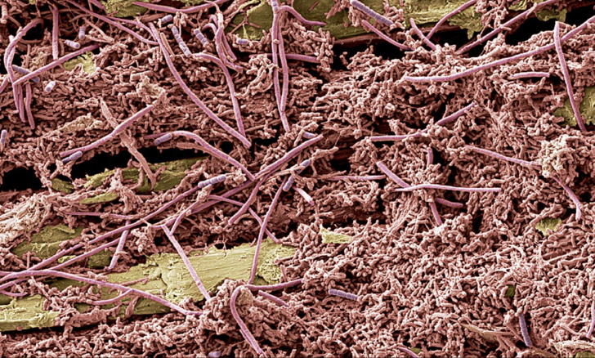
SUUKOOL.EE
Увеличено в 1000 раз
Notes:
4. slaid. Что изображено на картинке? Что ещё есть у нас во рту? Микробы. Для того чтобы хорошо их увидеть, микробы здесь окрашены в розовый цвет. Именно так они и растут на зубах. У нас во рту живут сотни различных видов микробов и они размножаются очень быстро. Во рту у обычного человека их больше, чем людей на земле. Как же микробы могут повреждать зубы? Сейчас объясню.

Slide 5
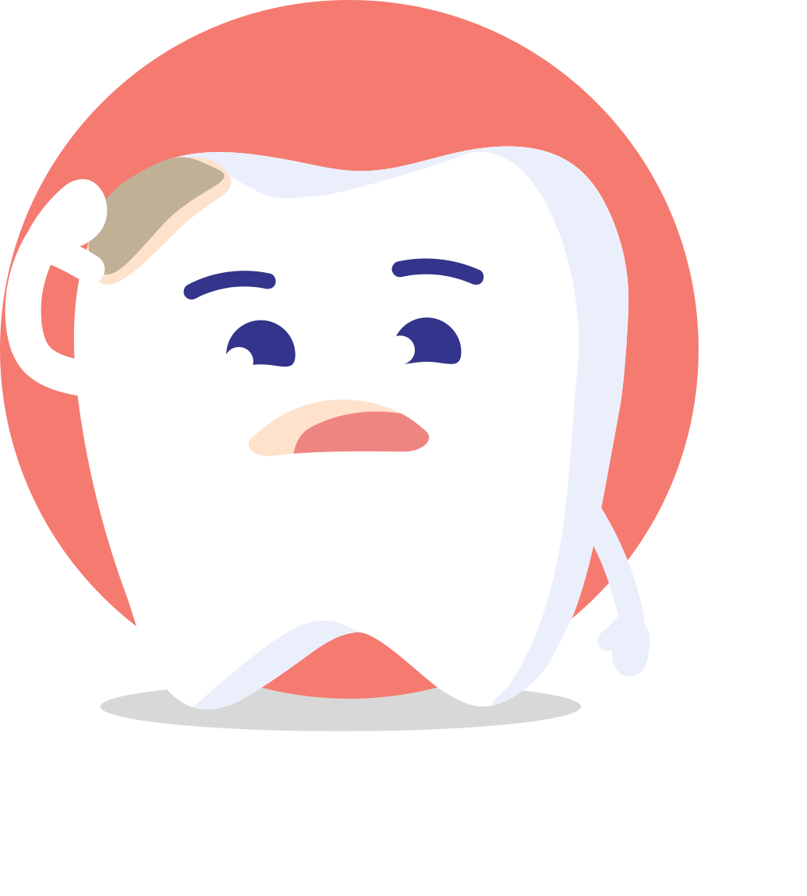
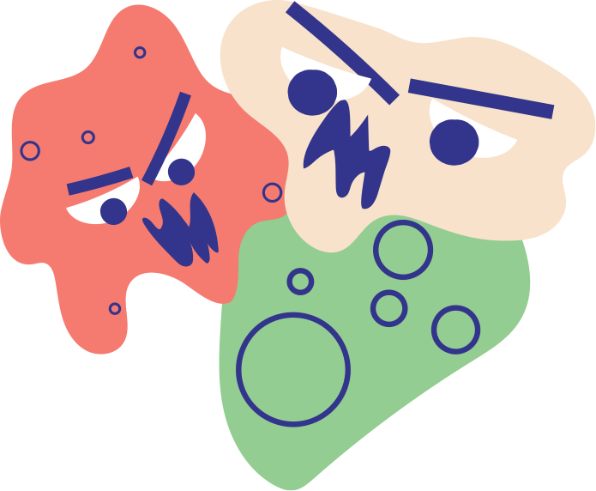
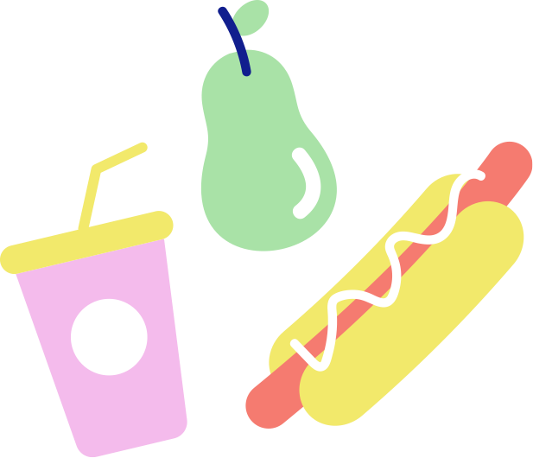

SUUKOOL.EE
                микробы + еда/напиток + ? = дырка
                ?
Notes:
5. Slaidю Каждый раз, когда ты что ты ешь или пьешь, ты кормишь и своих микробов. Единственное, что не кормит микробов – вода. Когда микробы получают питание, они начинают выделять кислоту, которая размягчает поверхность зуба. Это называется кислотной атакой. Чем чаще ты ешь и пьешь, тем больше кислоты выделяют микробы. Зуб постепенно становится мягче и мягче, и наконец появляется дырка. Такие дырки в зубах называются кариес.
Так что для того чтобы в зубе появился кариес, одновременно должны присутствовать три важных фактора: микробы, еда и ещё что-то третье. Как вы думаете что это?
Правильный ответ : это время. Надеемся что дети слушали и поняли все и смогли дать правильный ответ. Включай следущий слайд, вместо вопросительного знака правильный ответ.

Slide 6

SUUKOOL.EE
                микробы + еда/напиток + время = дырка
Notes:
6. slaid. Да, правильный ответ – время. Думаю вы уже поняли, что если мы устраним один из этих трёх факторов, то в зубе дырка не появится.
Можно ли убрать всех микробов? Нет, мы можем только уменьшить их количество, но убрать всех – невозможно.
Можно ли жить без еды? Нет, без еды мы умрём.
А можно ли уменьшить время контакта микробов с едой? Да, если мы не будем постоянно что-то жевать или пить, то есть будем оставлять паузы между приемами пищи.

Slide 7
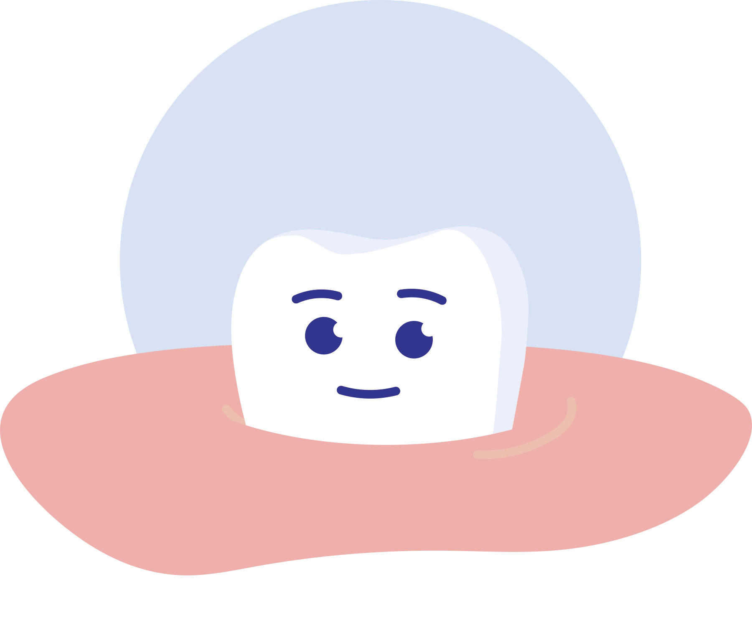
SUUKOOL.EE
Notes:
7. slaid. Сейчас будут пять картинок, которые показывают упрощенный механизм возникновения дырок в зубах.
Ещё раз повторим, что происходит во рту, когда мы едим. Сейчас зуб отдыхает, его окружают благоприятная среда – слюна.

Slide 8
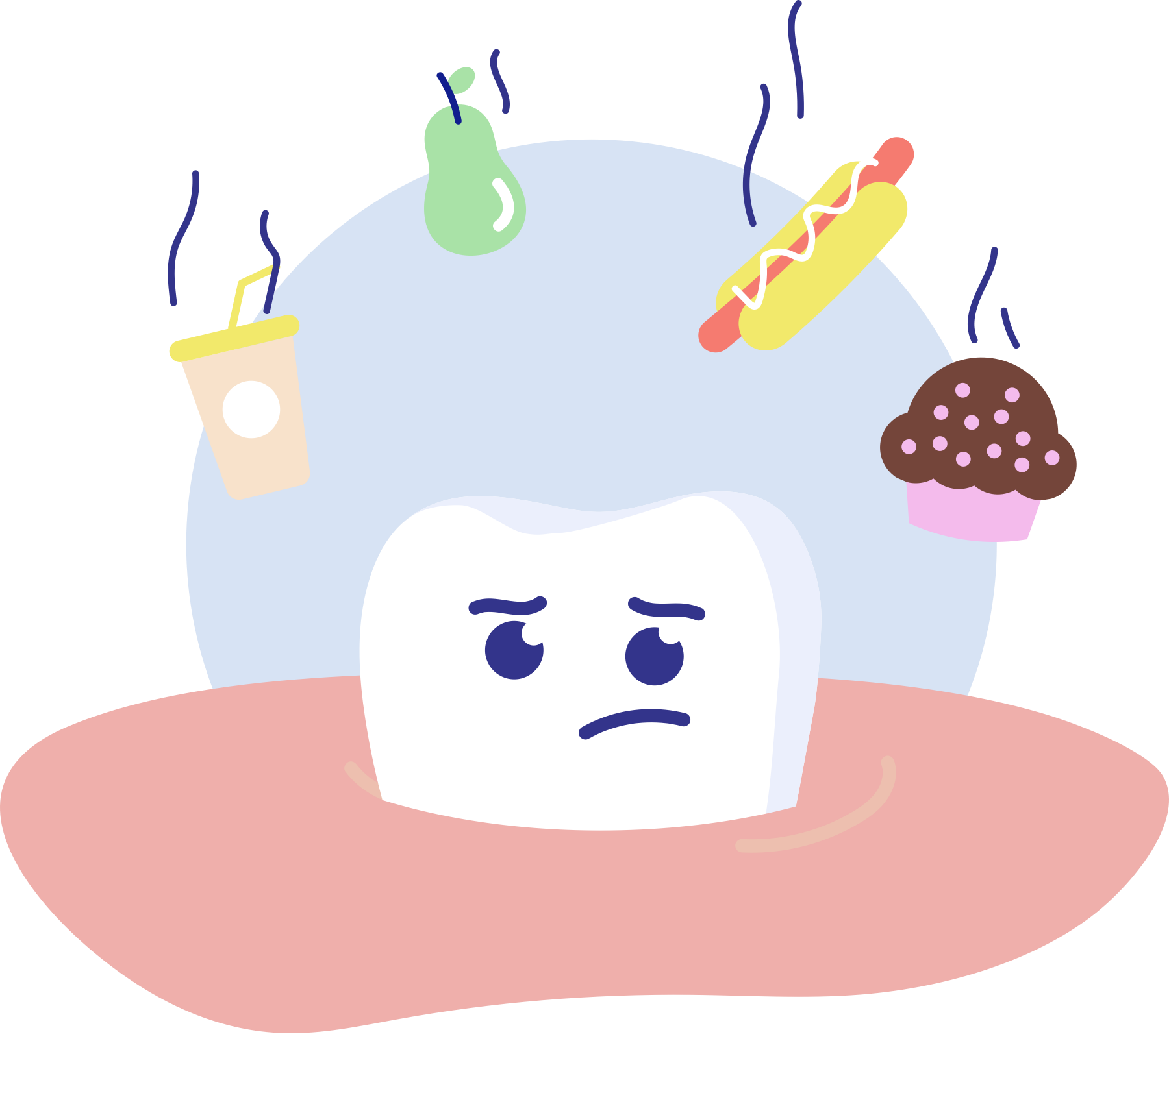
SUUKOOL.EE
Notes:
8. slaid. Любая еда или напиток, который мы едим или пьем, содержит в себе углеводы. Углеводы -любимая еда микробов, живущих во рту. Исключение составляет только чистая вода. Там нет углеводов, которые кормят микробов.

Slide 9
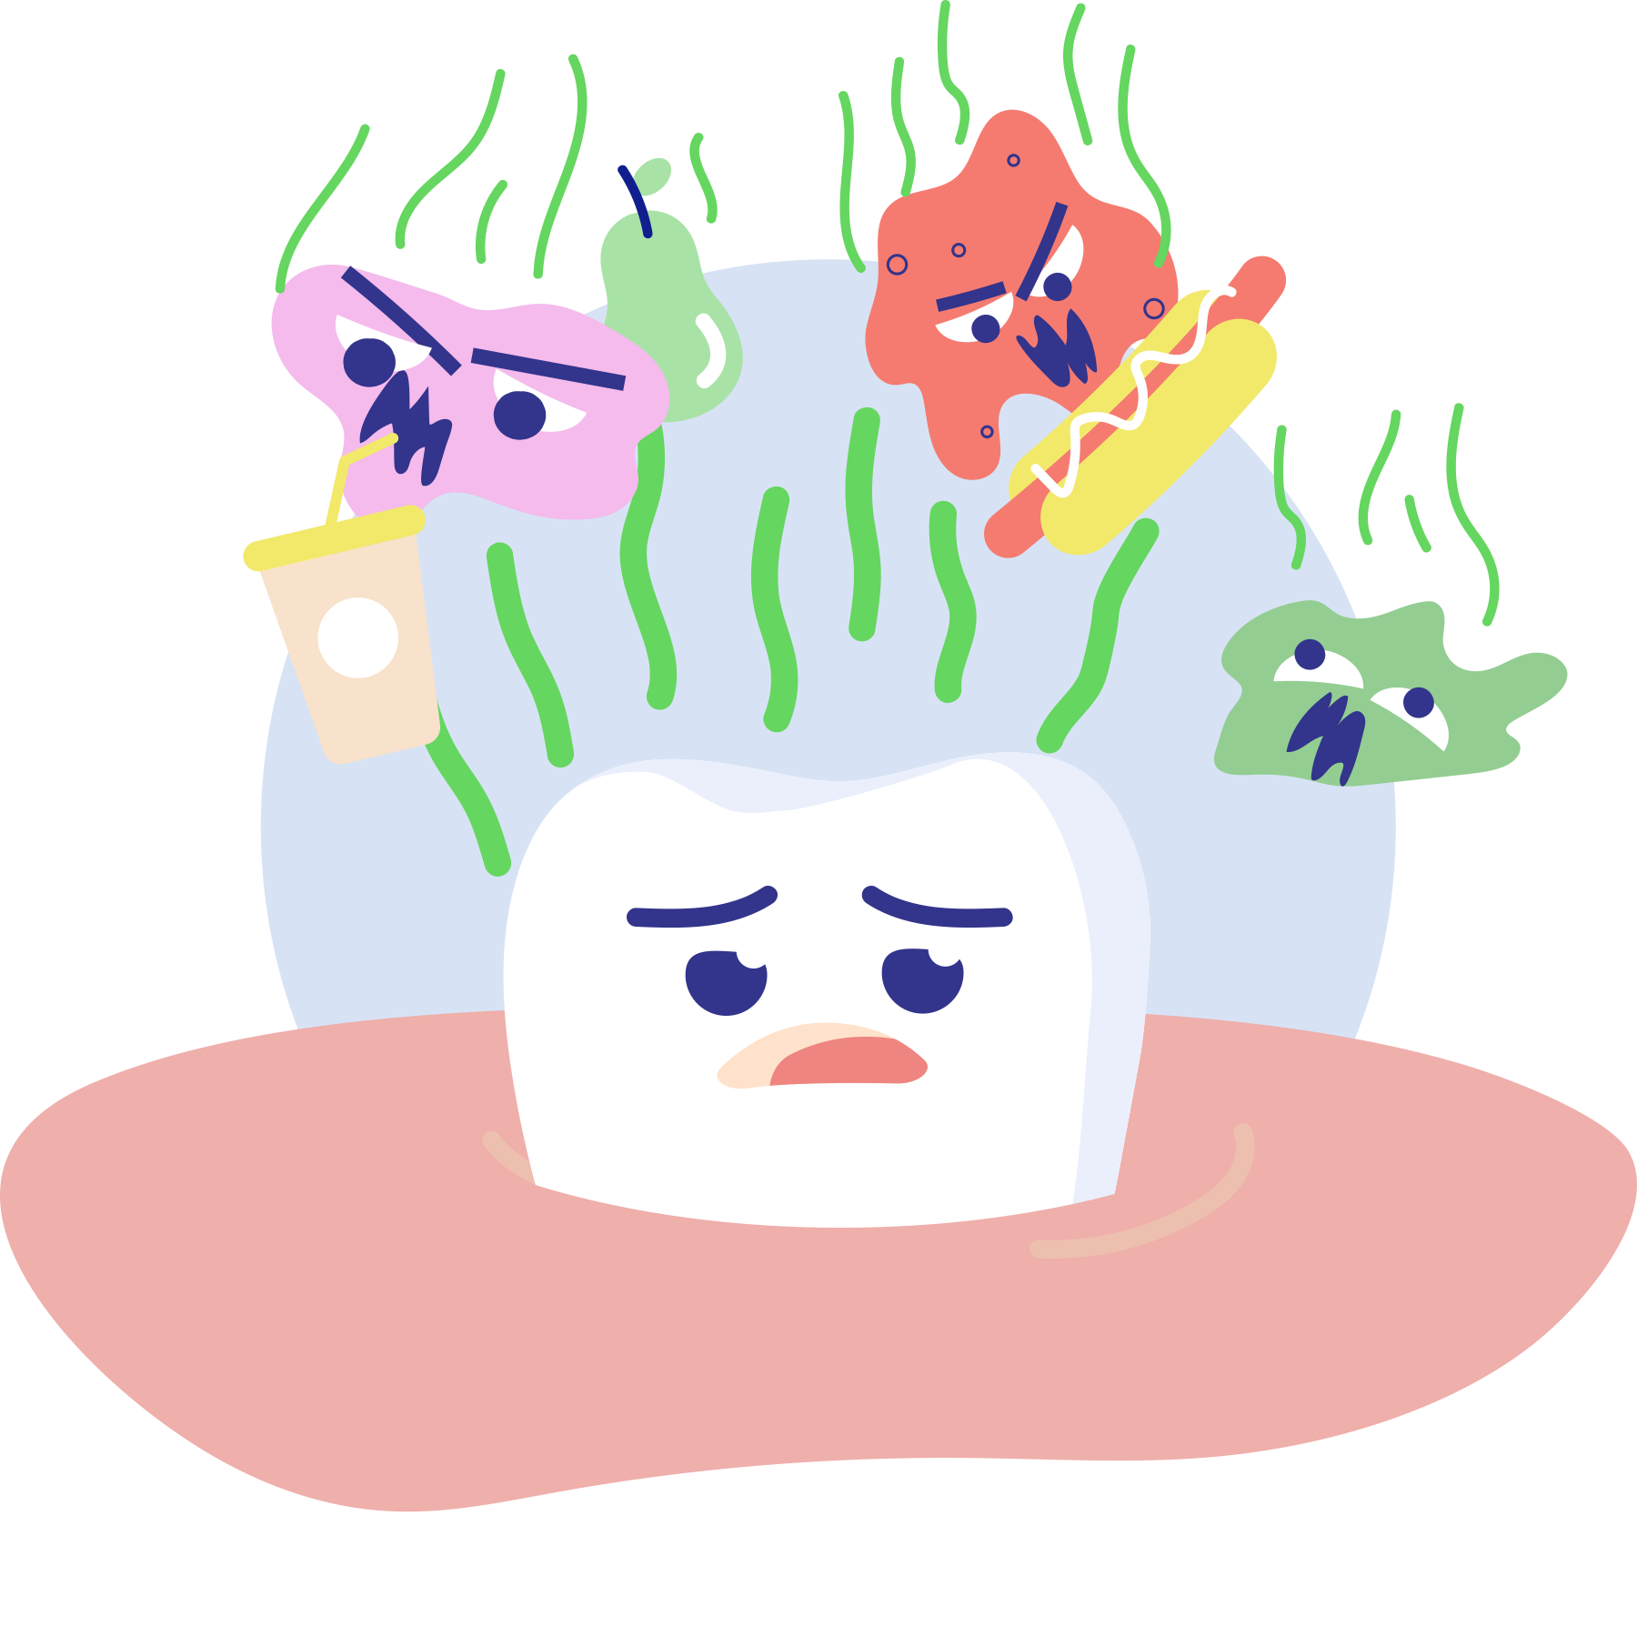
SUUKOOL.EE
Notes:
9. slaid. Когда микробы получают пищу, то есть углеводы, они начинают выделять кислоту.

Slide 10
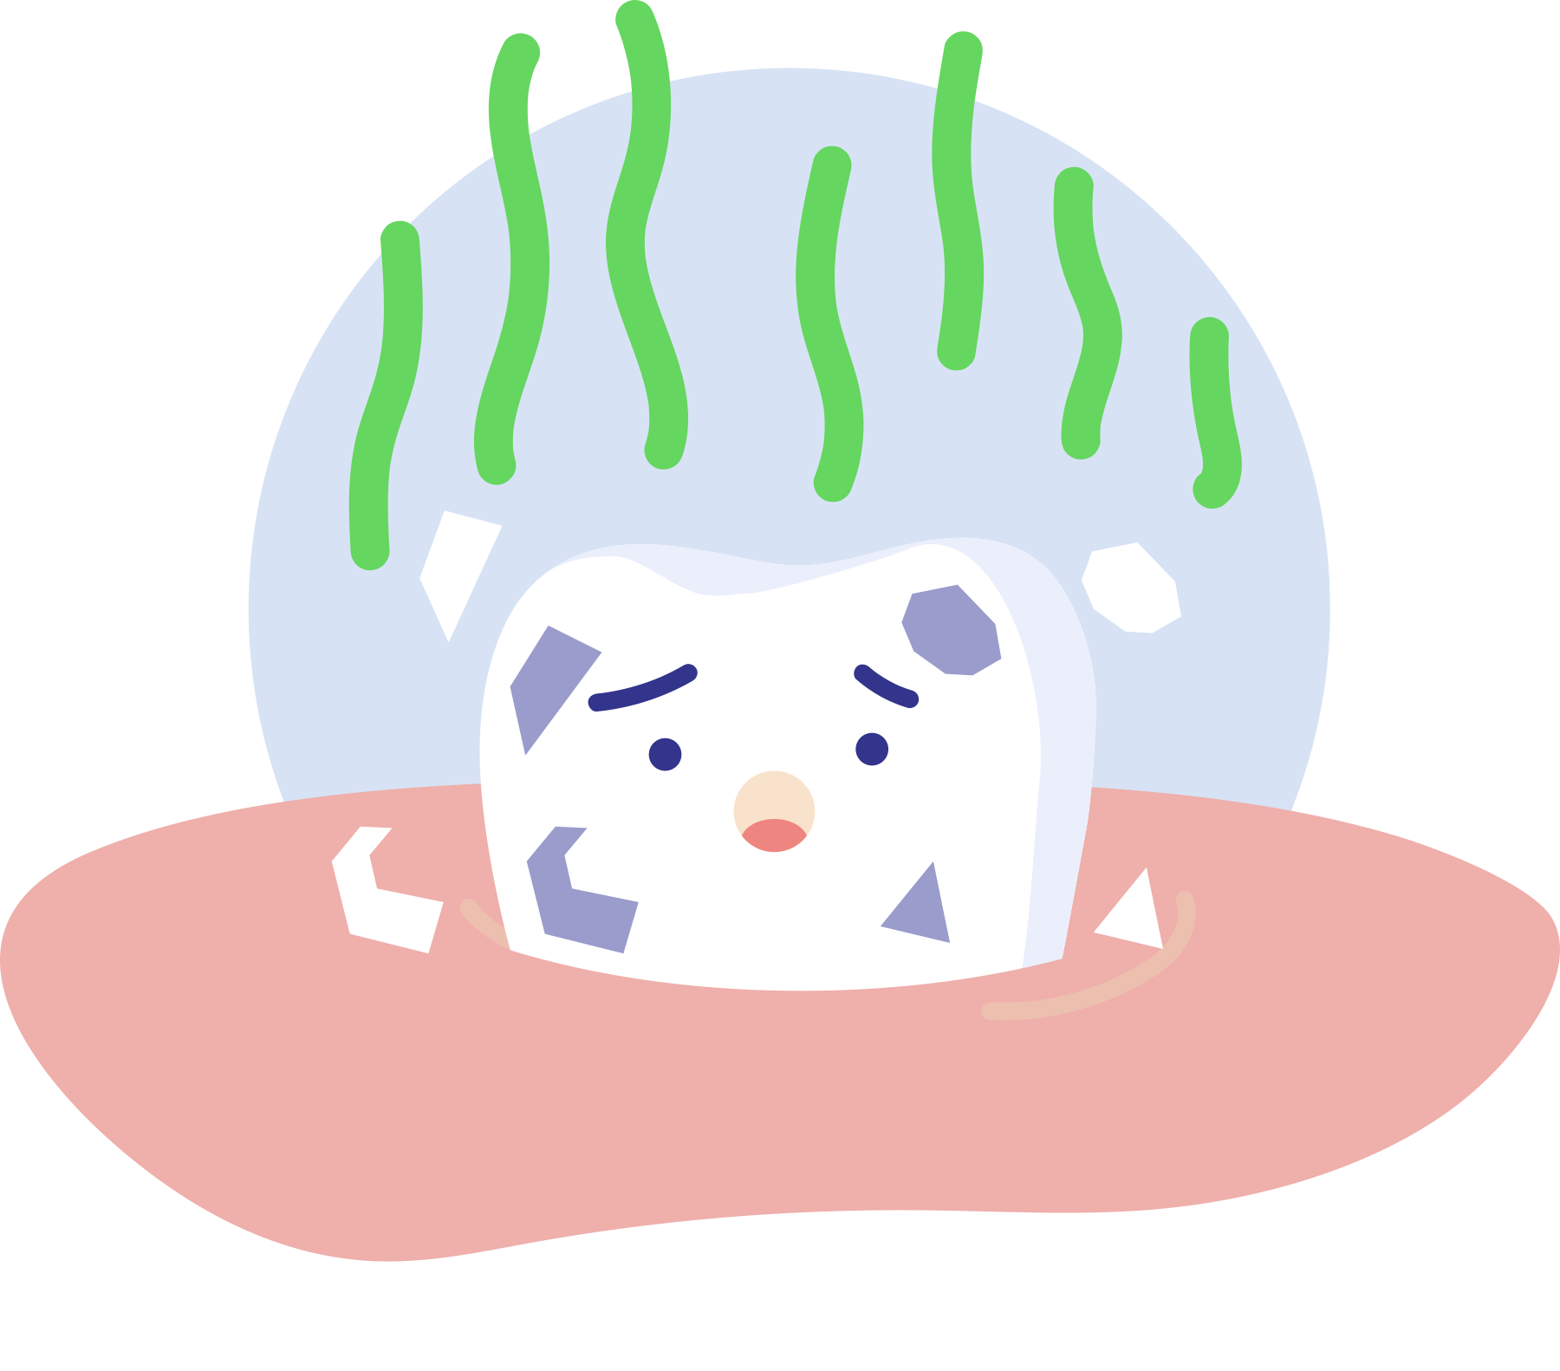
SUUKOOL.EE
Notes:
10. slaid. Эта кислота размягчает поверхность зуба и зуб теряет минеральные вещества (Можно также сказать маленькие кирпичики).

Slide 11
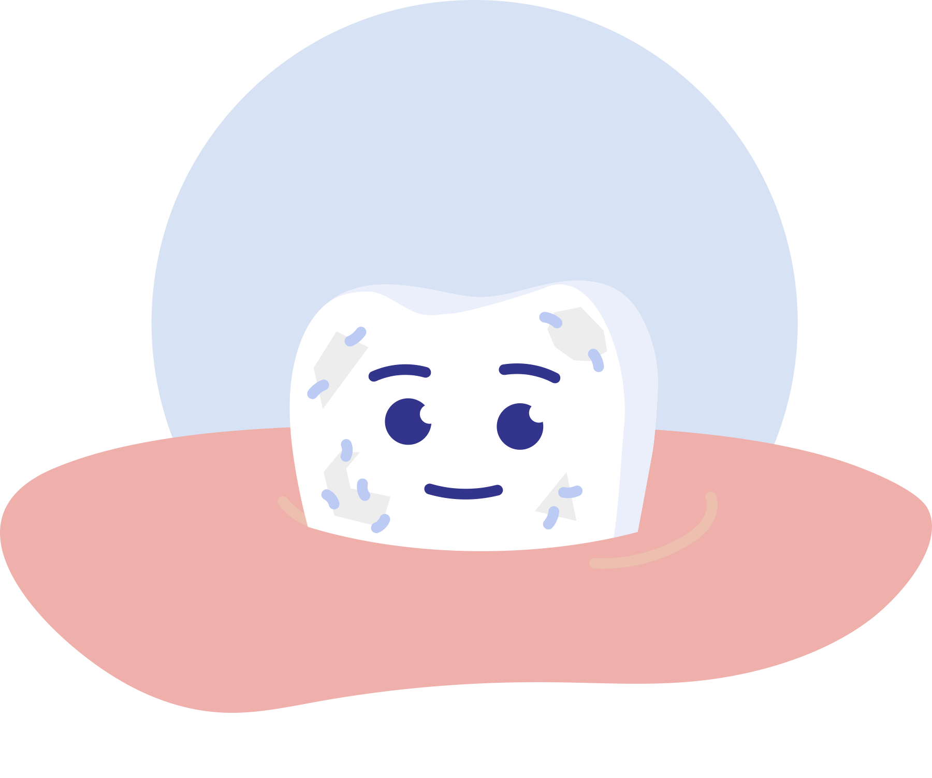
SUUKOOL.EE
Notes:
11. slaid. Для того чтобы потерянные минералы смогли вернуться в зуб и он опять стал крепким, нужно делать между приемами пищи паузу не меньше 3 часов. Через 3 часа зубы опять становятся сильными и готовы к следующему приему пищи.
Если кислотные атаки возникают слишком часто, то есть человек ест слишком часто, то зуб теряет очень много минералов и в нём появляется дырка.

Slide 12
SUUKOOL.EE
Notes:
12. slaid. Запомни эту схему, она показывает, что происходит у нас во рту каждый день до, во время и после еды..

Slide 13




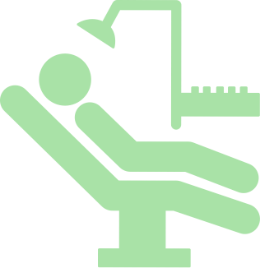
SUUKOOL.EE
Kак сохранить зубы здоровыми?
Notes:
13. slaid. Ну что, если у тебя портятся зубы, винить в этом некого, только себя. Ты сам можешь сохранить зубы здоровыми, если будешь соблюдать 5 простых правил.
Эти правила такие: питайся правильно, пей воду, выдерживай паузы между приёмами пищи, тщательно чисти зубы и не реже раза в год ходи к зубному врачу. Поговорим об этих правилах подробнее.

Slide 14
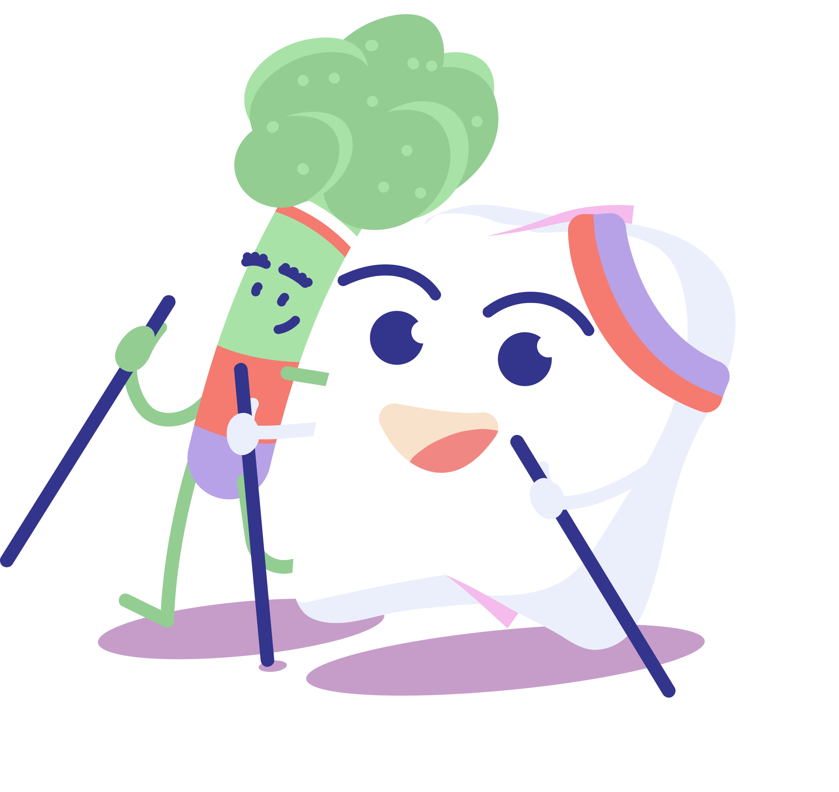
SUUKOOL.EE
Питайся правильно
Разнообразно
Не злоупотребляй сладким
Зубам нравятся сырые овощи
Notes:
14. slaid. Совет питаться правильно звучит довольно банально, но для здоровья зубов действительно важно, чтобы вы не ели только булочки, не кусочничали и не портили аппетит сладким.
Почему сладкое вредно для зубов? Потому что микробы получают из сахара много энергии и выделяют кислоту в течение долгого времени. Поверхность зуба слабеет очень сильно, потому что от сладкого кислотная атака очень долгая.
Какие сладости самые вредные для зубов? Карамелька или конфета на палочке, потому что они находятся во рту очень долго.
Во многие продукты добавляют очень большое количество сахара. Это например йогурты, сырочки, соки, соусы и так далее. Если ты знаешь об этом, то можешь выбирать продукты, в которых меньше сахара. Старайся не превышать рекомендованную дневную дозу сахара. Привыкай читать текст написанный на упаковке.

Slide 15
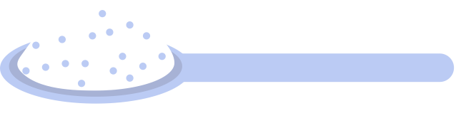
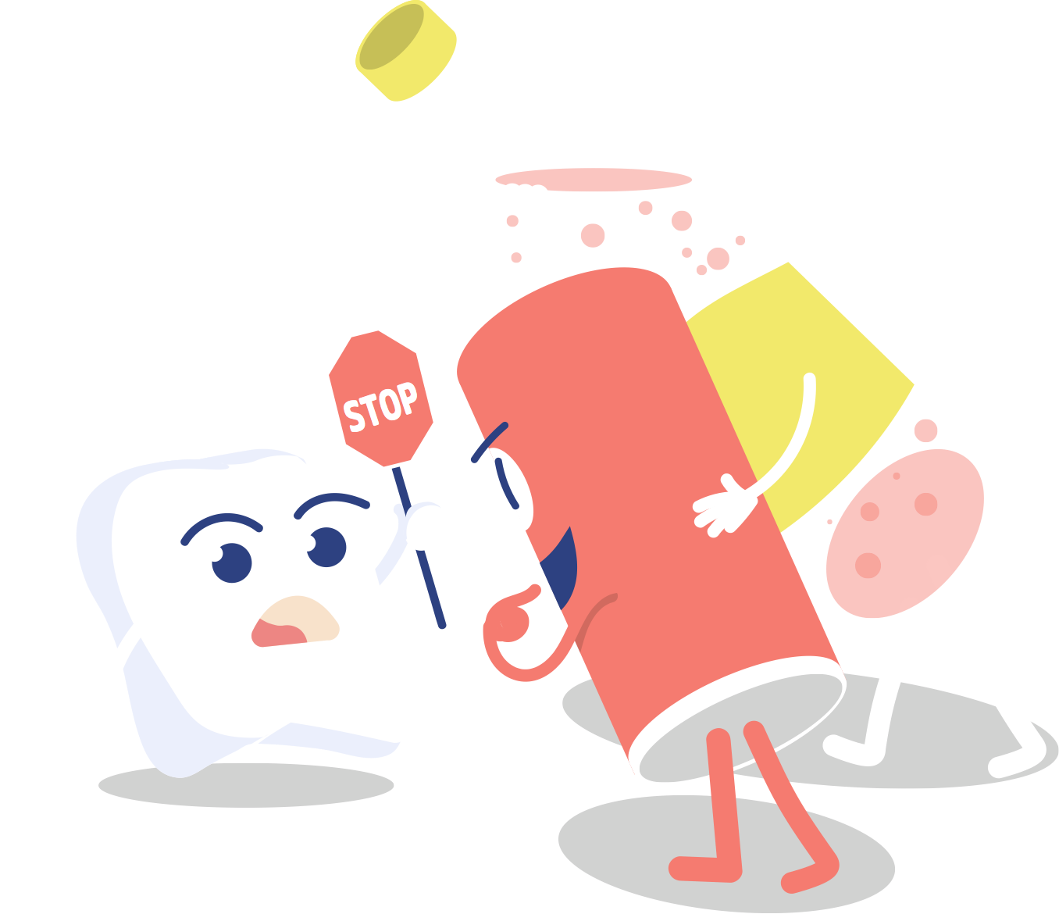
SUUKOOL.EE
В 0,5-литровой бутылке лимонада может быть до 49-65 грамм сахара, это 10-13 чайных ложек!
Notes:
15. slaid. В поллитровой бутылке лимонада обычно от 49 до 65 грамм сахара, это почти 65 грамм. Можете представить себе, что вы высыпаете в бутылку с водой 13 ложек сахара, размешиваете и пьете это?

Slide 16
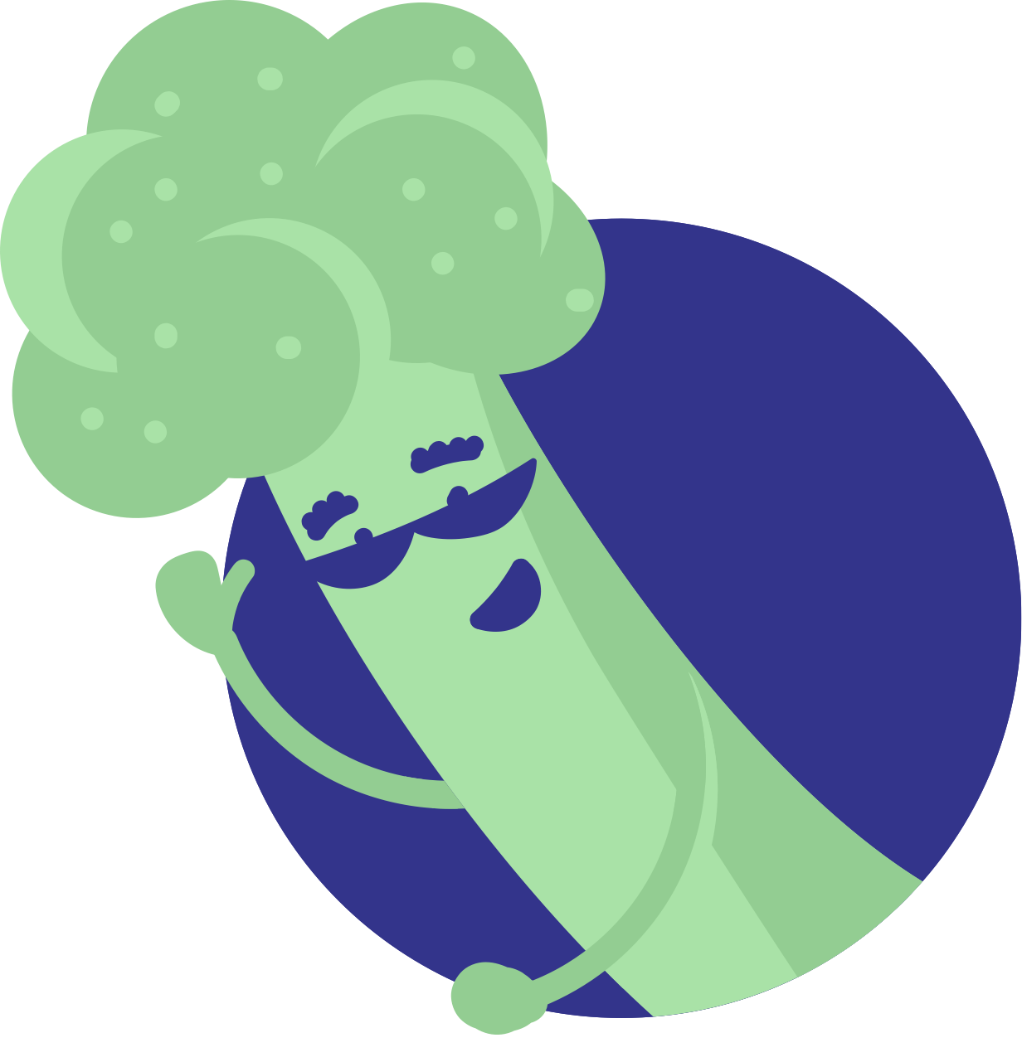

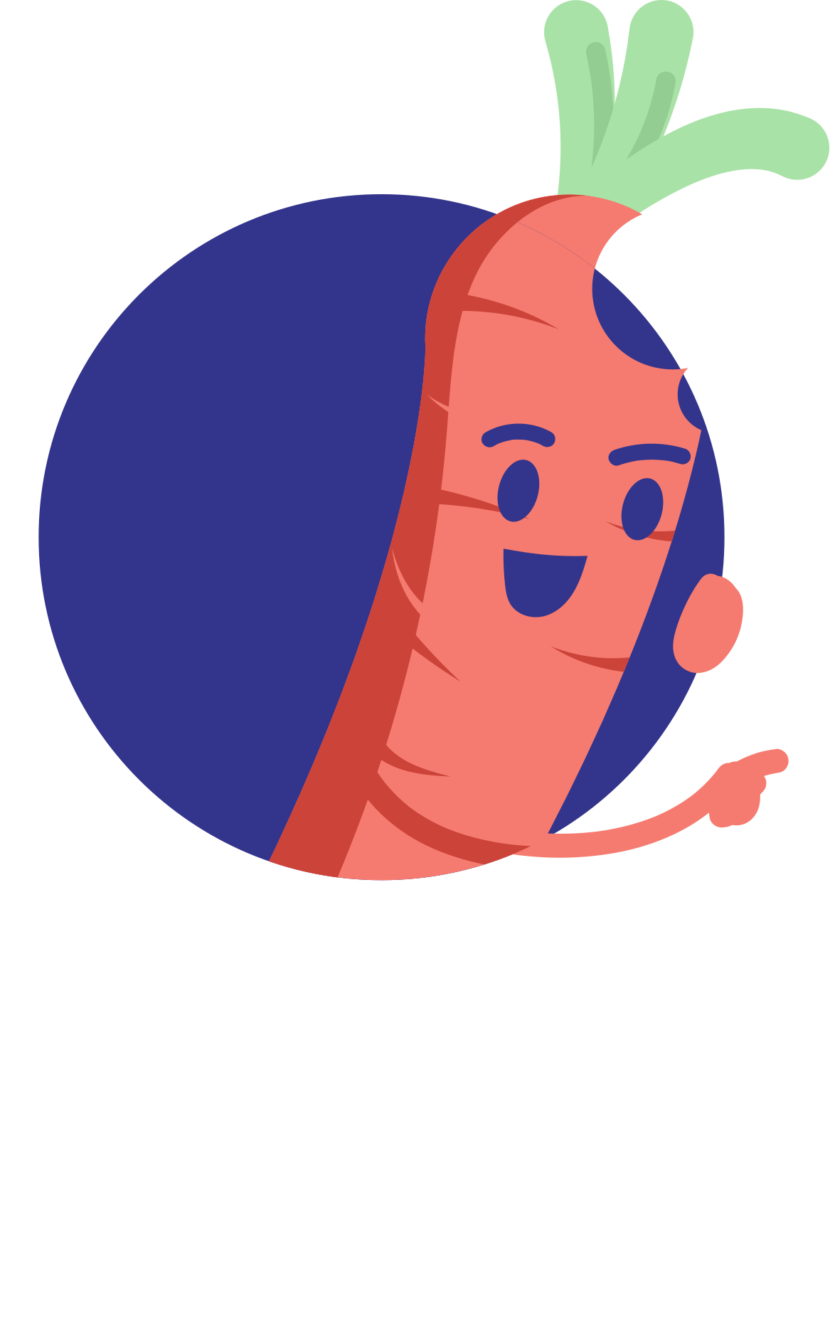
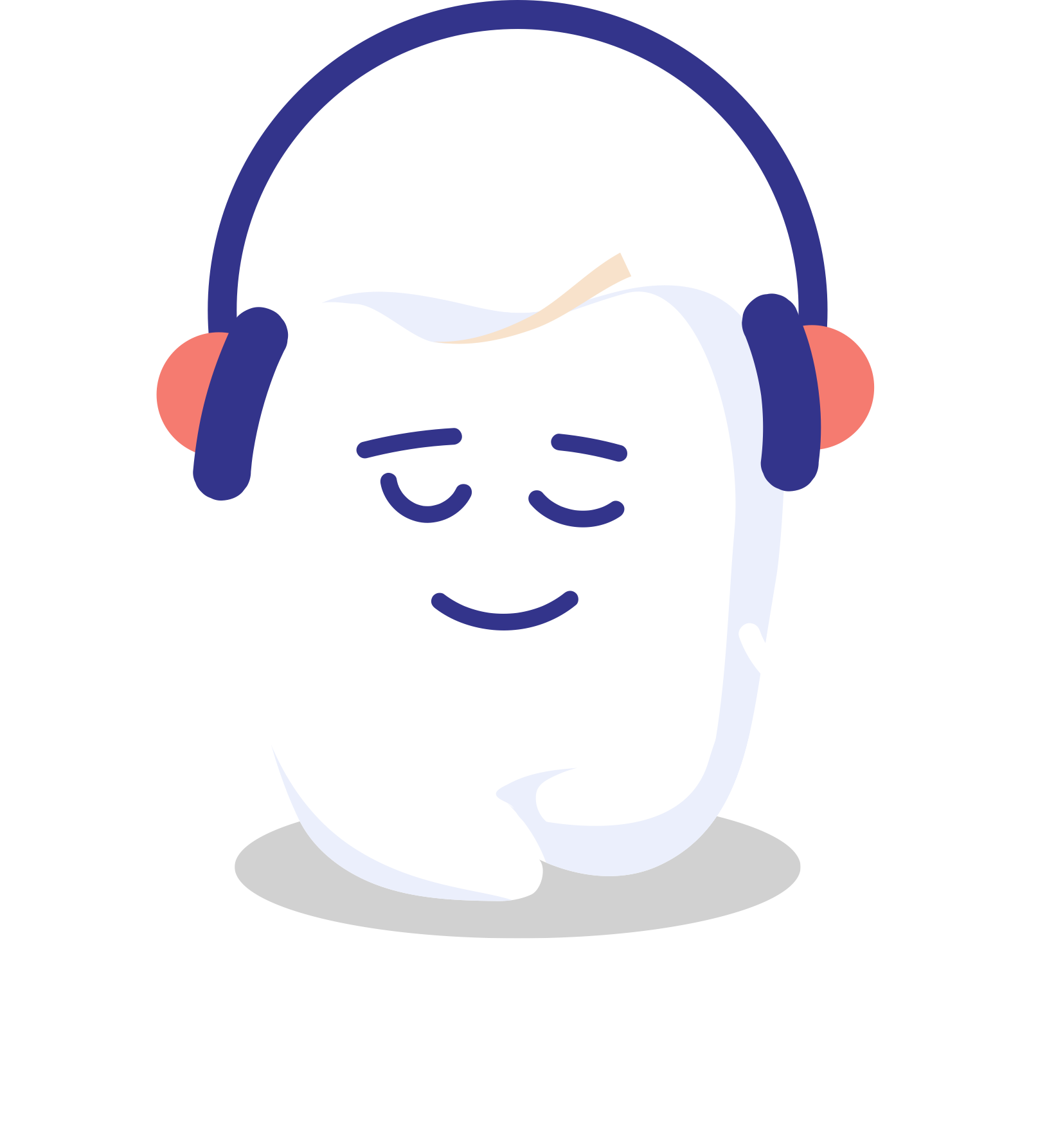
SUUKOOL.EE
Дай зубам
отдохнуть
Между приемами пищи делай 3-часовую паузу
Не перекусывай
Notes:
16. slaid. Мы уже говорили о важности отдыха для зубов, но, к сожалению, в современном мире соблюдать это правило сложнее всего. Очень сложно понять и принять, что каждый кусочек или глоточек, кроме глотка воды, вызывает кислотную атаку.
Именно поэтому очень важно соблюдать режим питания. Очень хорошо, когда у вас три основных приема пищи в день – завтрак, обед, ужин и в дополнение к этому пара перекусов. Если завтрак, обед и ужин вкусные и полноценные, то тогда меньше хочется перекусывать в ожидании следующего приема пищи.
Старайся продумывать свои перекусы: например съешь бутерброд, яблоко и выпей сок сразу, а не разделяй всё это на несколько порций, которые ты ешь каждый час.
Вот тебе полезный совет: если кто-то предлагает тебе что-нибудь вкусненькое тогда, когда зубы ещё не успели восстановиться после прошлой еды, просто съешь эту вкусняшку попозже, во время очередного перекуса. Ты также можешь сказать, что рассчитываешь сохранить свою красивую улыбку и поэтому у тебя сейчас зубная пауза.

Slide 17

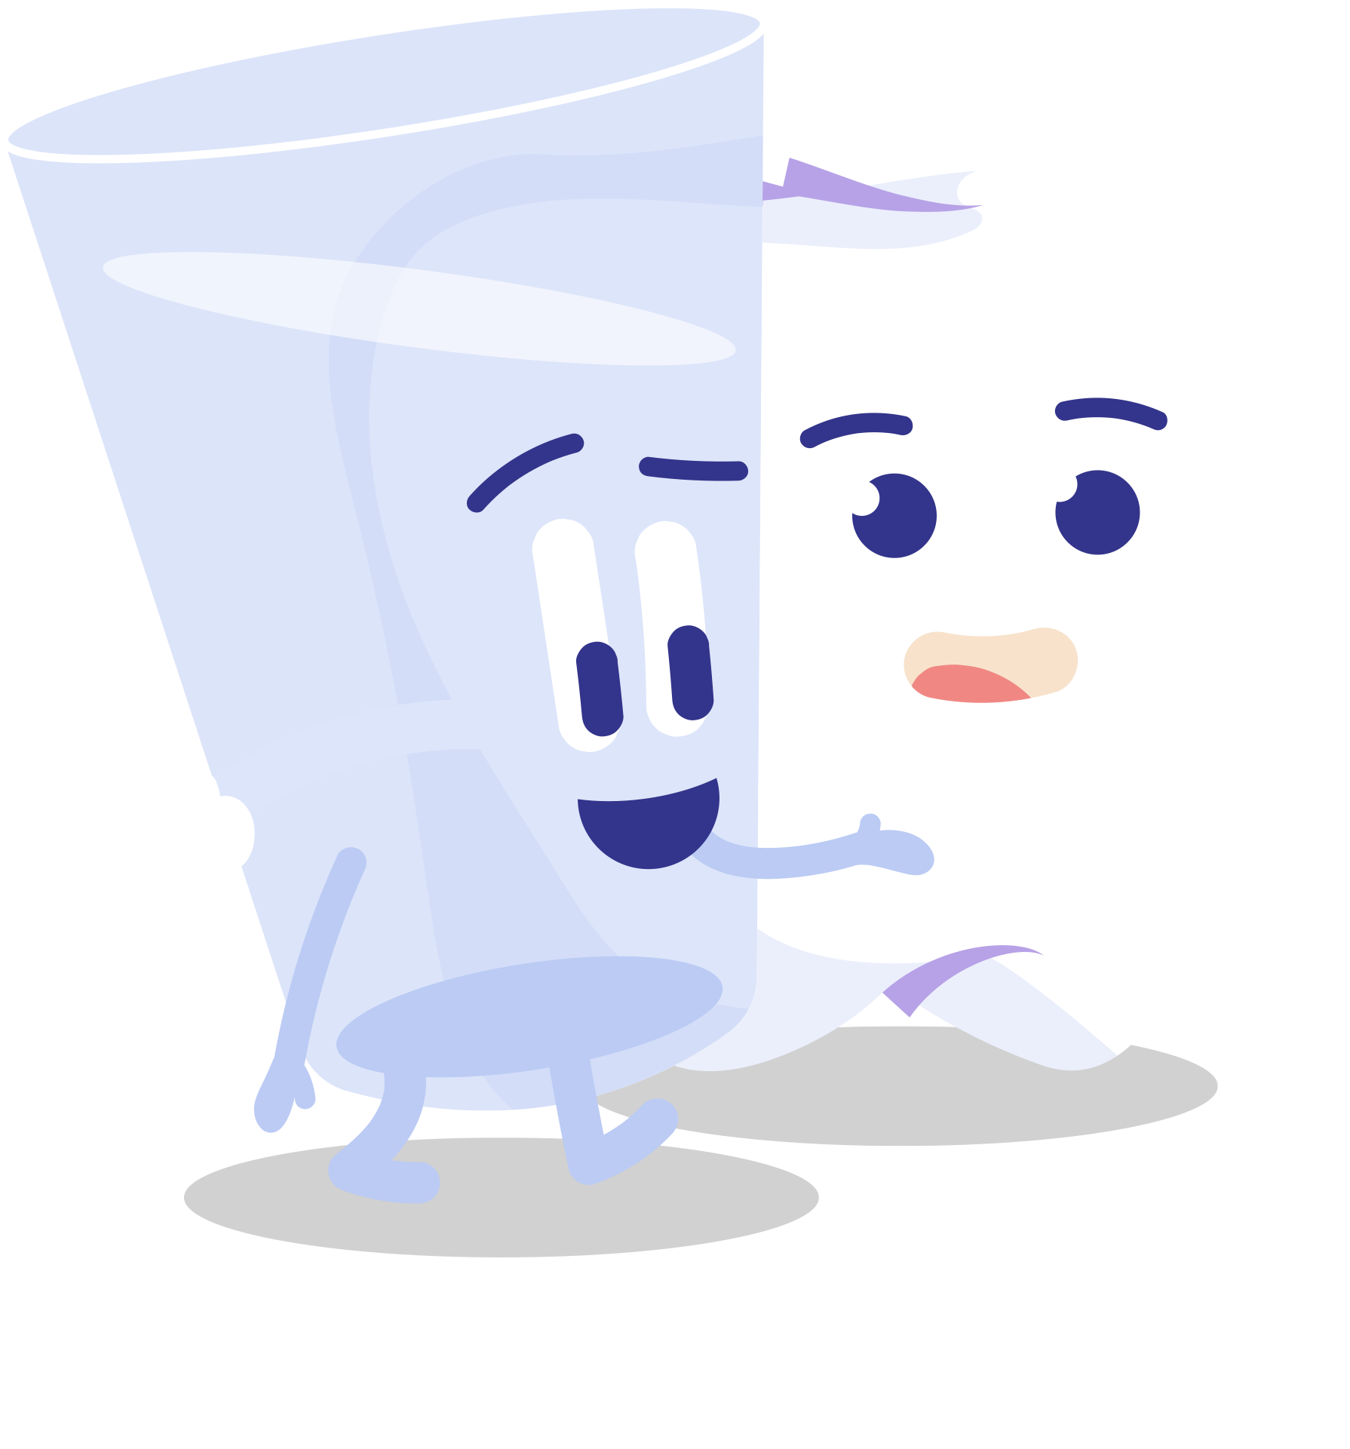
SUUKOOL.EE
Пей воду
Молоко, сок, кефир - это еда
Вода с добавками не подходит для постоянного утоления жажды
Выбирай негазированную воду
После еды полощи рот водой
Notes:
17. slaid. Не обязательно рассказывать всё, лектор должен быть готов ответить на любые вопросы.
Почему зубные врачи рекомендуют пить обычную воду? Потому что все остальные напитки воспринимаются нашими зубами как еда. Молоко, сок, смузи, кисель и остальные напитки нужно пить только во время еды. Также и домашний обычный сок в котором нет ни грамма добавленного сахара, для зубов приравнивается к обычному приему пищи, потому что содержит очень много углеводов (в виде фруктозы или фруктового сахара).
Вода с лимоном, ягодами и прочими добавками и чай с травами (без мёда и сахара) содержат углеводы, хоть и в небольшом количестве, но этого уже достаточно для того чтобы микробы начали их перерабатывать. Поэтому даже эти напитки не подходят для постоянного употребления.
Сейчас очень модно пить воду с лимоном для улучшения пищеварения, ну это может оказаться опасным для зубов, если не понимать, что вода с лимоном содержит лимонную кислоту. Если постоянно ополаскивать зубы раствором лимонной кислоты, то зубная эмаль постепенно растворится. Для того, чтобы уменьшить воздействие кислоты на зубы, надо прополоскать рот чистой водой или сделать глоток чистой воды после того как вы попили воды с лимоном.
Очень часто кажется, что купленные в магазине напитки с витаминами, холодный чай, питьевые йогурты - это часть здорового питания. Так как они в большей или меньшей степени содержат углеводы, в том числе и добавленный сахар, то влияют на зубы так же плохо, как лимонад.
Полезна ли газированная вода? Постоянно пить газированную воду не очень полезно, потому что она содержит углекислый газ, который делает её среду немного кислотной.
Именно поэтому лучше всего утолять жажду простой чистой водой. После еды хорошо прополоскать рот водой или просто сделать пару глотков воды, для того чтобы смыть большую части пищи с зубов и приостановить кислотную атаку.

Slide 18
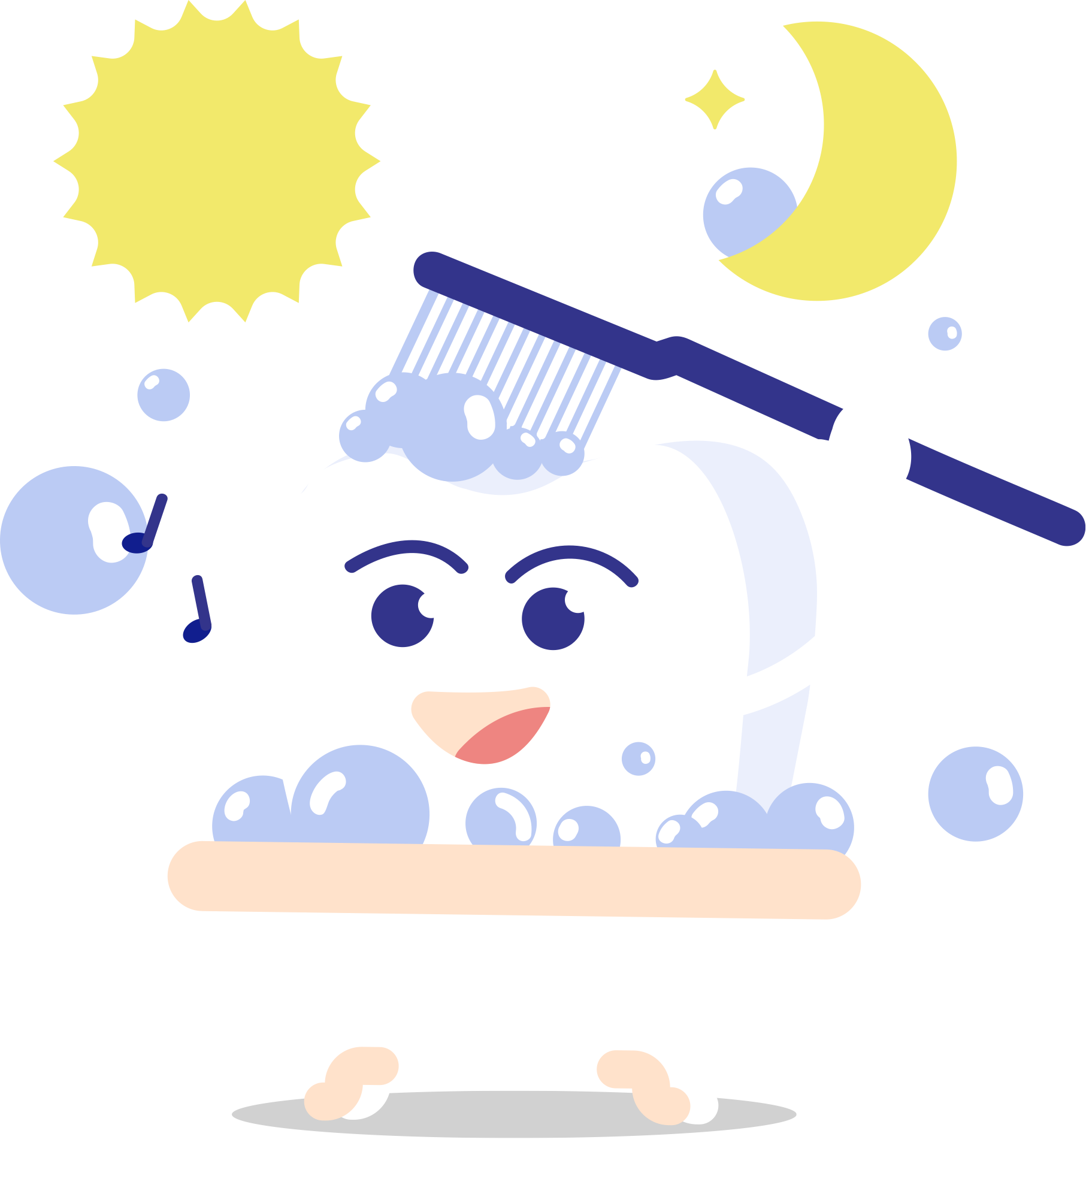
SUUKOOL.EE
Тщательно чисти зубы
У зуба 5 поверхностей и все они должны быть чистыми
Notes:
18. slaid. Главное правило чистки зубов – 2 раза в день 2 минуты. И за это время нужно почистить все поверхности зубов. У одного зуба пять поверхностей - жевательная, щёчная, язычная и две боковые. У тебя примерно 28-32 зуба,у каждого зуба 5 поверхностей, сколько поверхностей надо почистить? Примерно 160. Это много, поэтому тщательная чистка не может быть короче 2 минут.
Как вы думаете, сколько тратят на чистку зубов большинство людей? К сожалению, в среднем люди тратят на чистку зубов 40 секунд и за это время, конечно, хорошо почистить зубы невозможно. Поэтому, пожалуйста, используй часы, телефон или песочные часы для того, чтобы следить за временем чистки зубов. Постепенно ты научишься делать это достаточно долго. Зубной щеткой можно хорошо почистить только три поверхности – жевательную, язычную и щечную. Поверхности между зубами надо чистить зубной нитью или другими средствами.
Ещё один важный момент: пользуйся зубной пастой со фторидами, потому что такая зубная паста укрепляет зубы.
Так же можешь рассказать о том, когда же нужно чистить зубы утром, до или после завтрака?
Конечно, главное когда-нибудь чистить. Наиболее эффективно чистить зубы через полчаса после еды. Почему? Через 30 минут действие кислоты слабеет и зубы уже не такие хрупкие, они не будут стираться от зубной щетки и чистка зубов уберет остатки пищи.

Slide 19
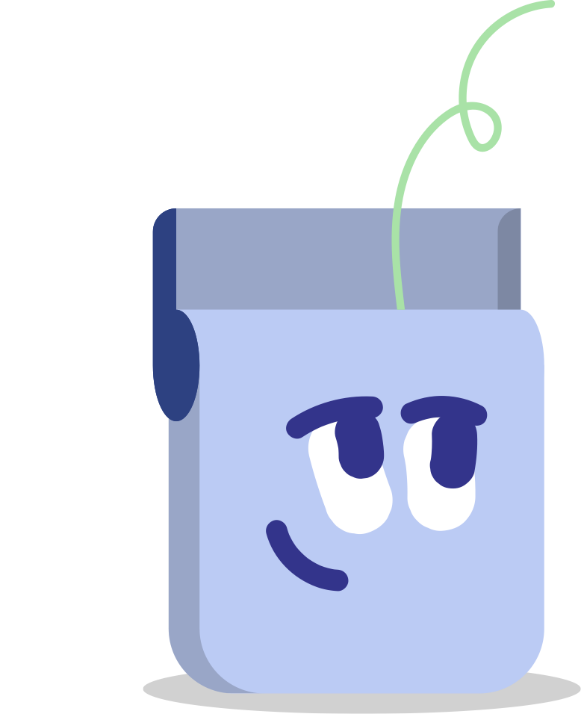
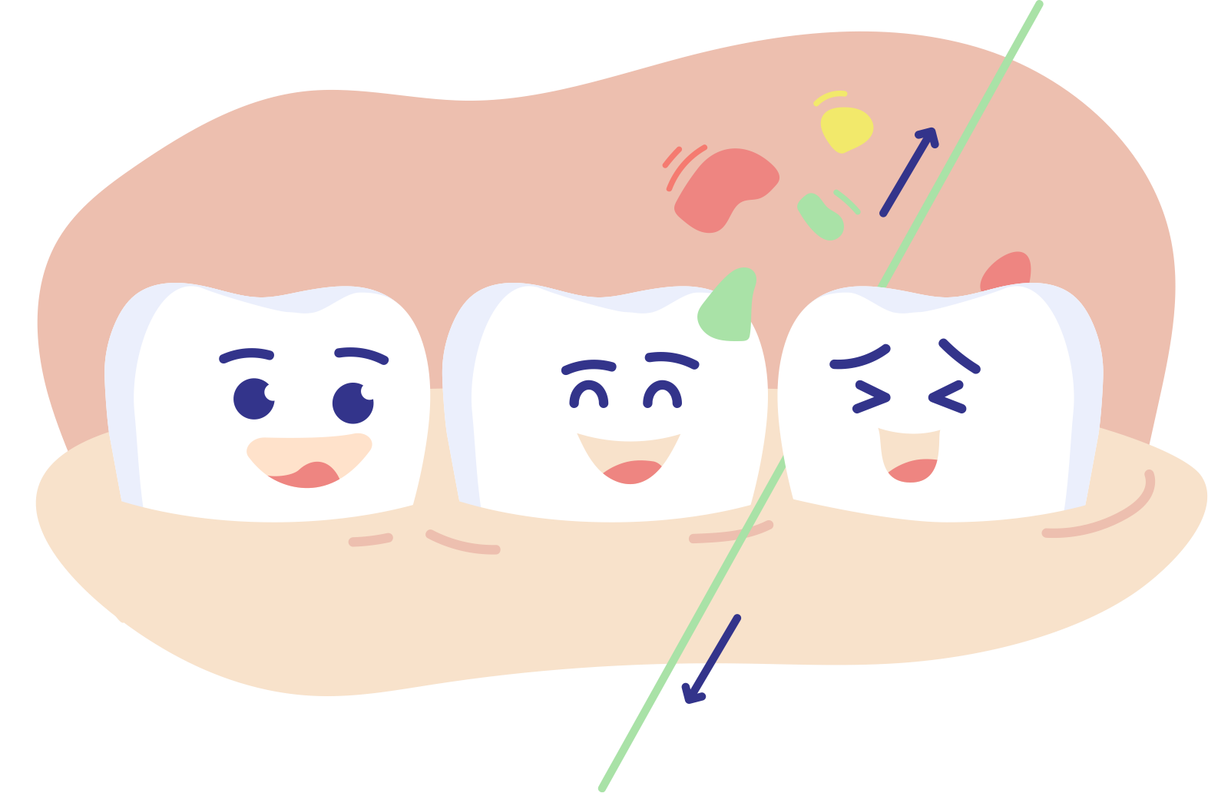
SUUKOOL.EE
Щёткой можно почистить
только 60% поверхностей зубов!
Notes:
19. slaid. Понятное дело, что зубная щётка не пролезает между зубами, а именно там чаще всего появляются дырки. Именно поэтому просто необходимо один раз в день чистить зубы зубной нитью. Если во время чистки зубов нитью из десны начинает идти кровь, это совсем не значит, что ты делаешь что-то неправильно. Это значит, что ты вчера сделал что-то неправильно, то есть недочистил зубы, и поэтому твои десны воспалены. Если ты будешь чистить зубы щёткой и нитью каждый день, то десна будет здоровая и красивая.

Slide 20
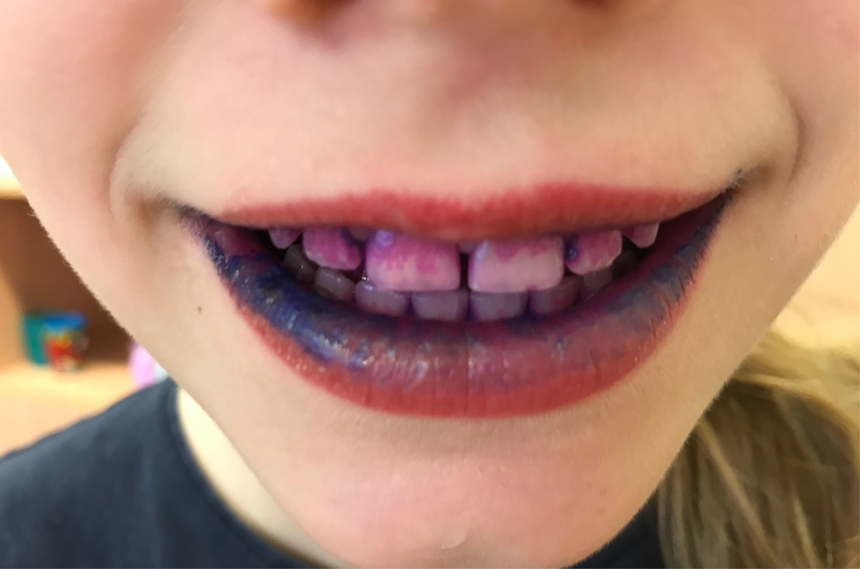
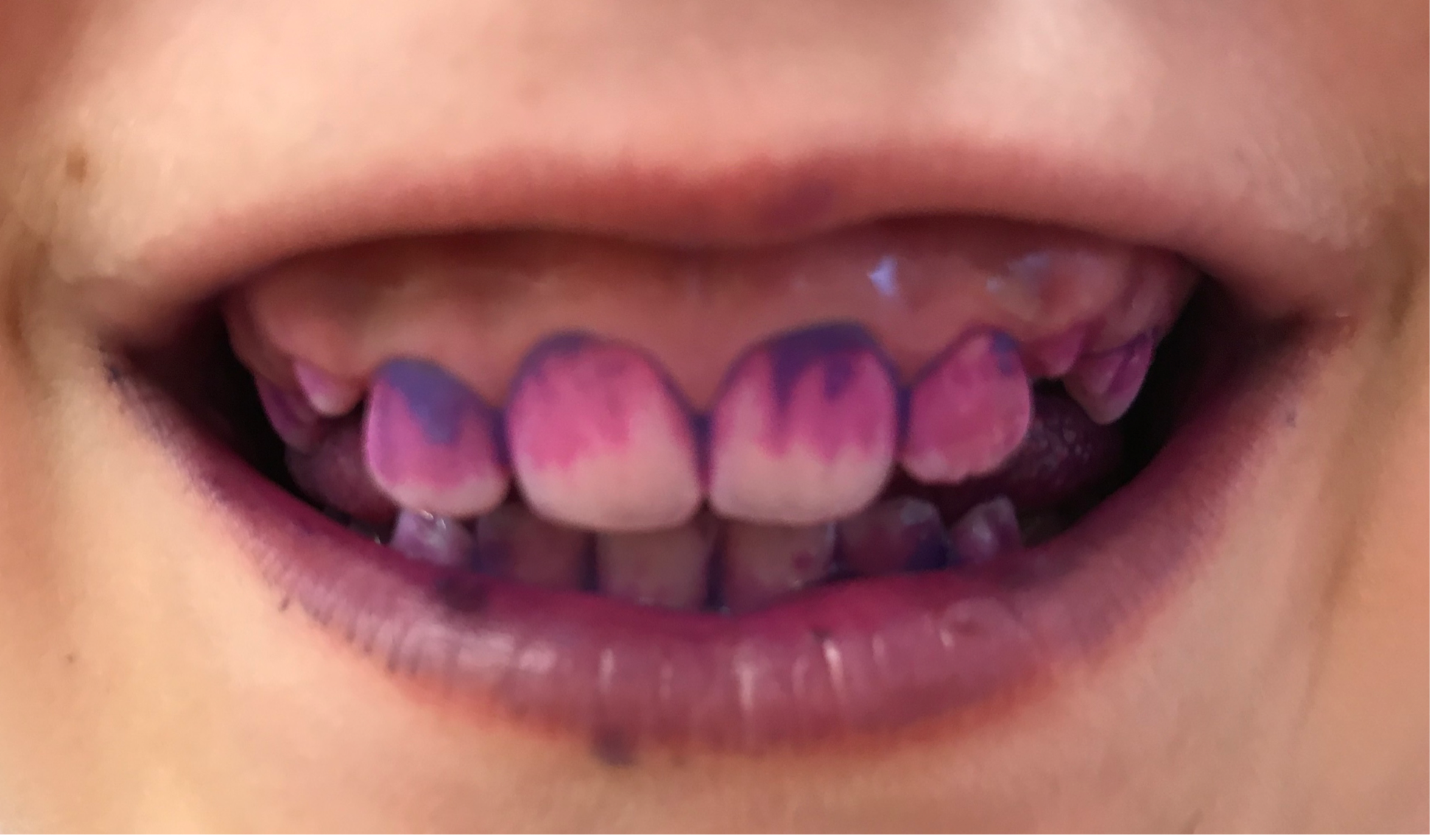
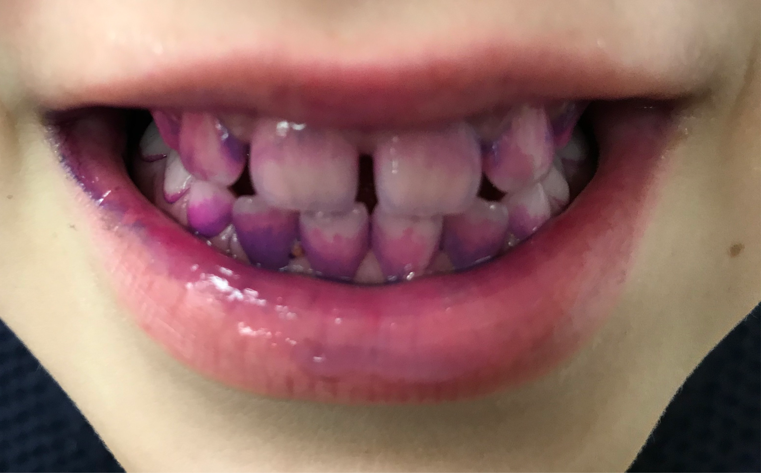
SUUKOOL.EE
Notes:
20. slaid. Именно так выглядит зубной налёт, который ты утром и вечером должен тщательно счищать. Эти фотографии сделаны в школе в Эстонии во время проверки качества чистки зубов. На этой фотографии налёт окрашен специальными таблетками, для того чтобы было хорошо видно, как почищены зубы. Обычно зубной налёт белый или жёлтый, то есть такого же цвета как зубы, поэтому его не очень хорошо видно. Налёт состоит из микробов, небольшого количества остатков пищи, белков и клеток кожи. Два раза в день, утром и вечером, его надо счищать с зубов. Качество чистки зубов можно проверить с помощью таких цветных таблеток, или, например, проведя по зубам языком. Чистые зубы очень гладкие, если ты чувствуешь, что зубы шершавые, значит ты плохо их почистил вчера и сегодня.
Зачем вообще нужно чистить зубы, если мы только что говорили, что дырки в зубах появляются от того, что мы часто едим и пьём?
Во-первых, в толстом слое налёта кислотная атака продолжается очень долго и зуб становится хрупким.
Во-вторых, если зуб покрыт толстым слоем налёта, слюна не может его защитить и вернуть в него потерянные минералы. Да да, слюна наш главный друг, она защищает зубы. В слюне очень много минералов и она нейтрализует кислоту.
Если зуб покрыт толстым слоем налёта, то полезные вещества из зубной пасты тоже не могут его укрепить.

Slide 21
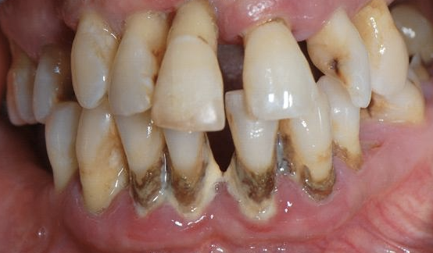
SUUKOOL.EE
Плохая гигиена приводит к очень печальным последствиям!
Notes:
21. slaid. Если годами плохо чистить зубы, то налёт и зубной камень разрушат ткани, которые держат зуб. Зубы начинают двигаться, между ними появляются щели, они кажутся очень длинными. Если болезнями десен не заниматься, то через несколько лет десна, а потом и кость вокруг зуба, может так разрушиться, что совершенно здоровый зуб просто выпадет. Микробы, живущие вокруг зубов и повреждающие десны, постепенно разрушают кость вокруг зуба. Для того, чтобы не только зубы, но и десны были здоровыми, очень очень важно правильно и хорошо чистить зубы и пользоваться зубной нитью или межзубными ёршиками..

Slide 22
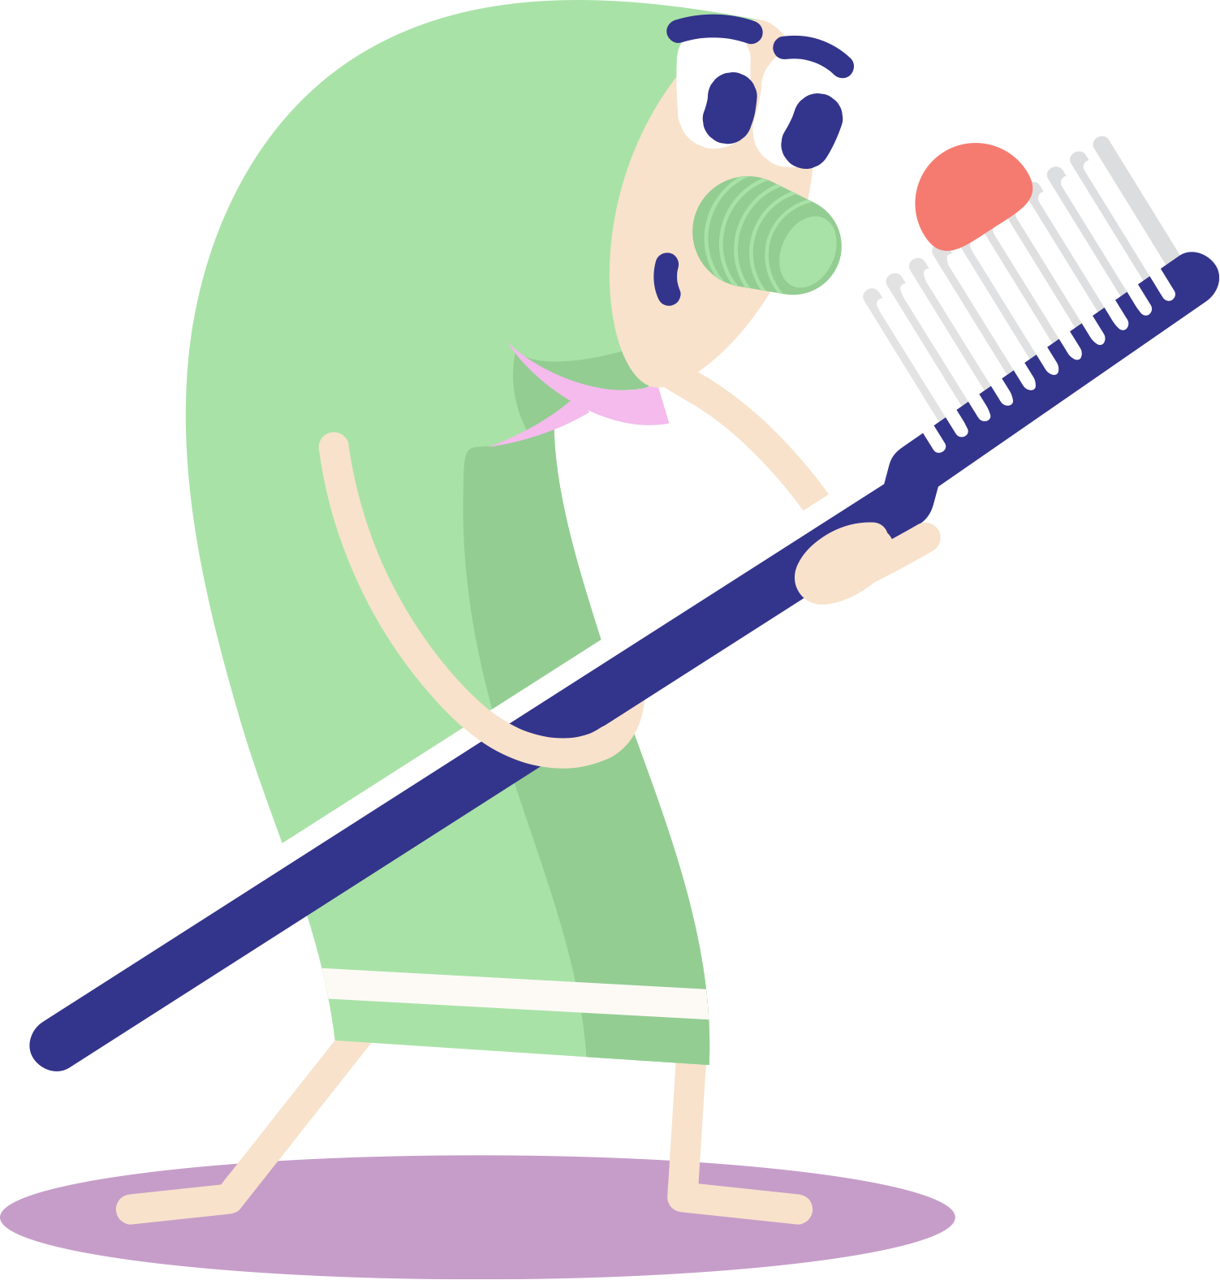
SUUKOOL.EE
Дозируй зубную пасту правильно!
Notes:
22. slaid. Может быть это будет для тебя сюрпризом, ну зубной пасты нужно намазывать на щетку совсем немного. Достаточно крошечного шарика, размером с ноготь твоего мизинца.
После чистки зубов просто выплюнь остатки пасты и не споласкивай рот водой. Так небольшое количество пасты, оставшееся во рту, будет продолжать укреплять зубы. Это похоже на использование крема для рук, мы же не моем руки сразу после того, как намажем их кремом. Если тебе совсем не нравится вкус зубной пасты во рту, полощи рот водой не очень старательно.
Детям постарше можно еще добавить:
Еще один совет - пользуйся зубной пастой с фторидами. Она укрепляет зубы и делает их менее чувствительными к кислоте.

Slide 23
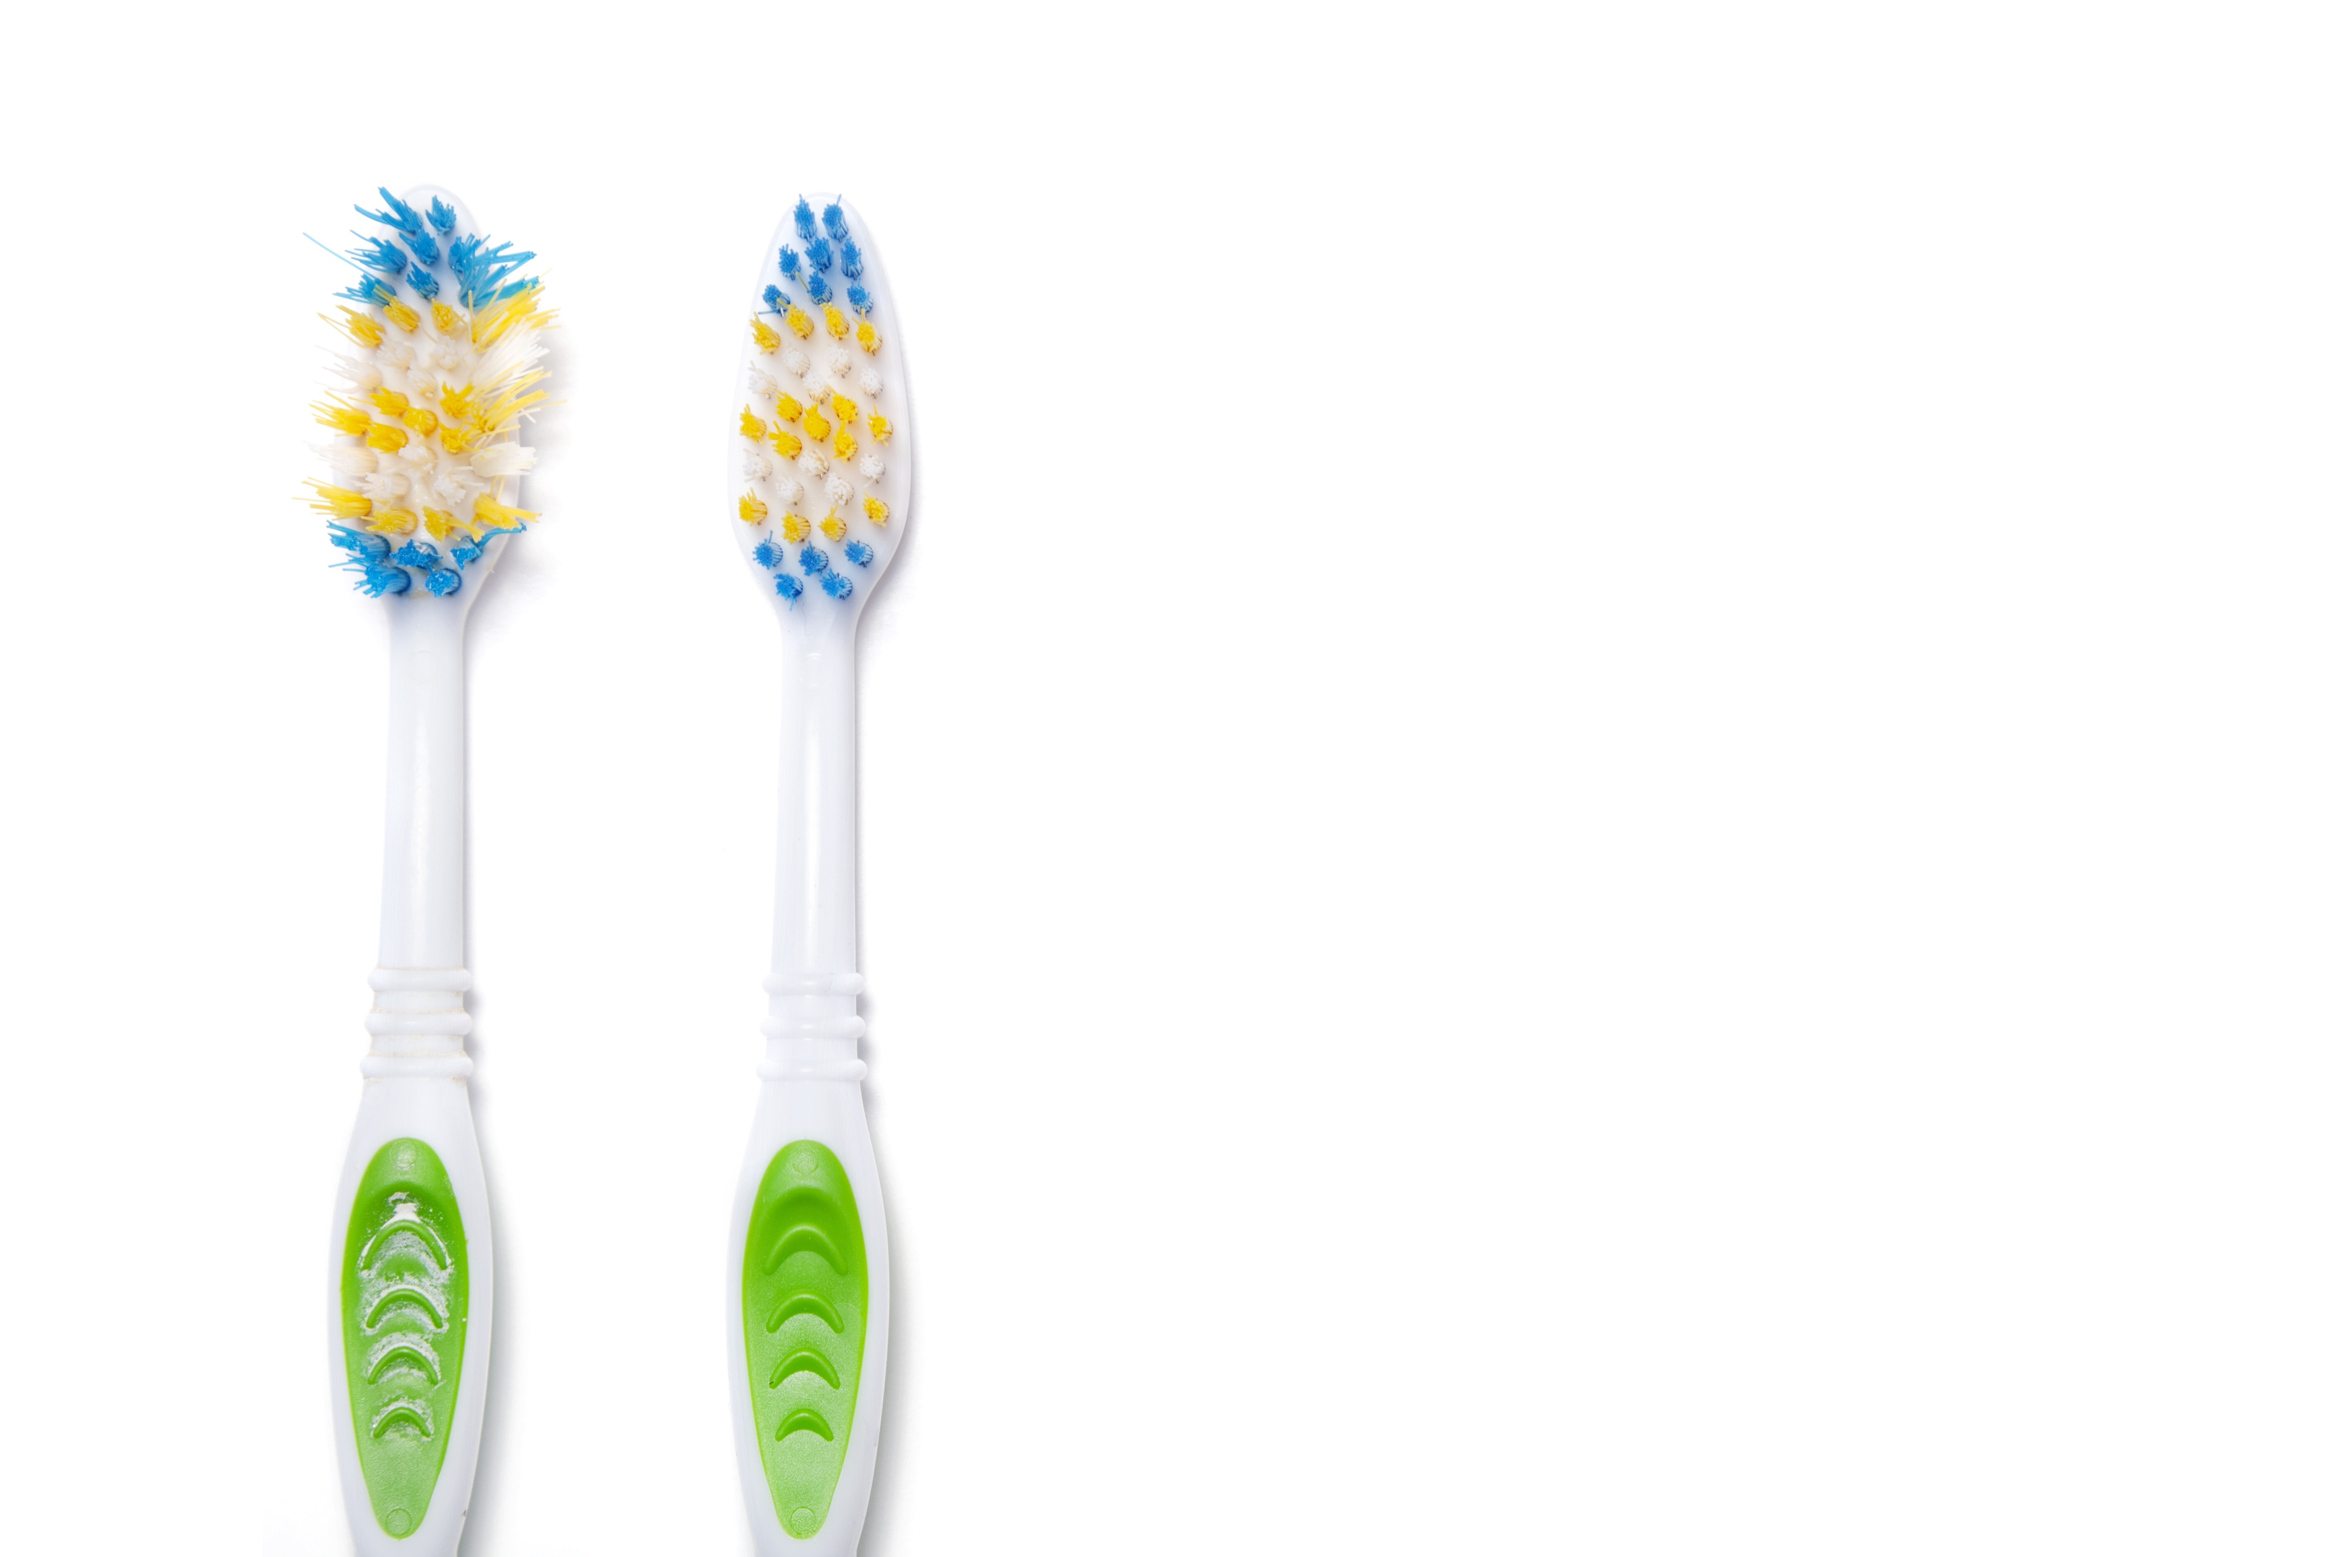
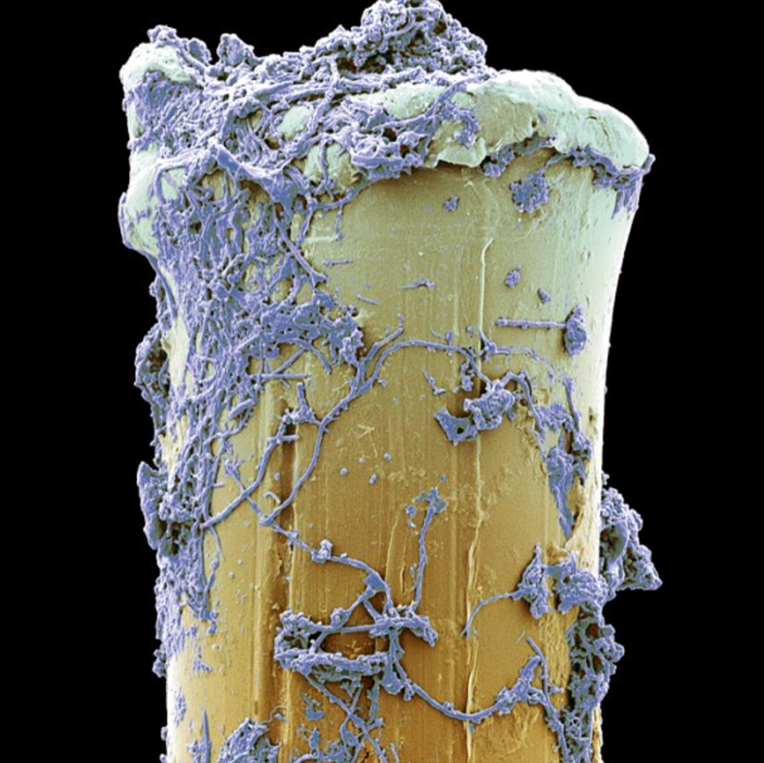
SUUKOOL.EE
Меняй зубную щётку каждые 3 месяца
Notes:
23. slaid. На этой картинке вы видите одну сильно увеличенную ворсинку старой зубной щетки, покрытую кусочками еды и микробами. Как часто нужно менять зубную щетку? Меняй зубную щетку не реже, чем каждые три месяца. Также неплохо менять зубную щетку после болезни. Лучше всего пользоваться щеткой с мягкой щетиной (soft), потому что мягкие щетинки не повреждают дёсны и поверхность зубов. Зубы можно отлично почистить как электрической, так и обычной щеткой. Самое главное – делать это правильно.

Slide 24
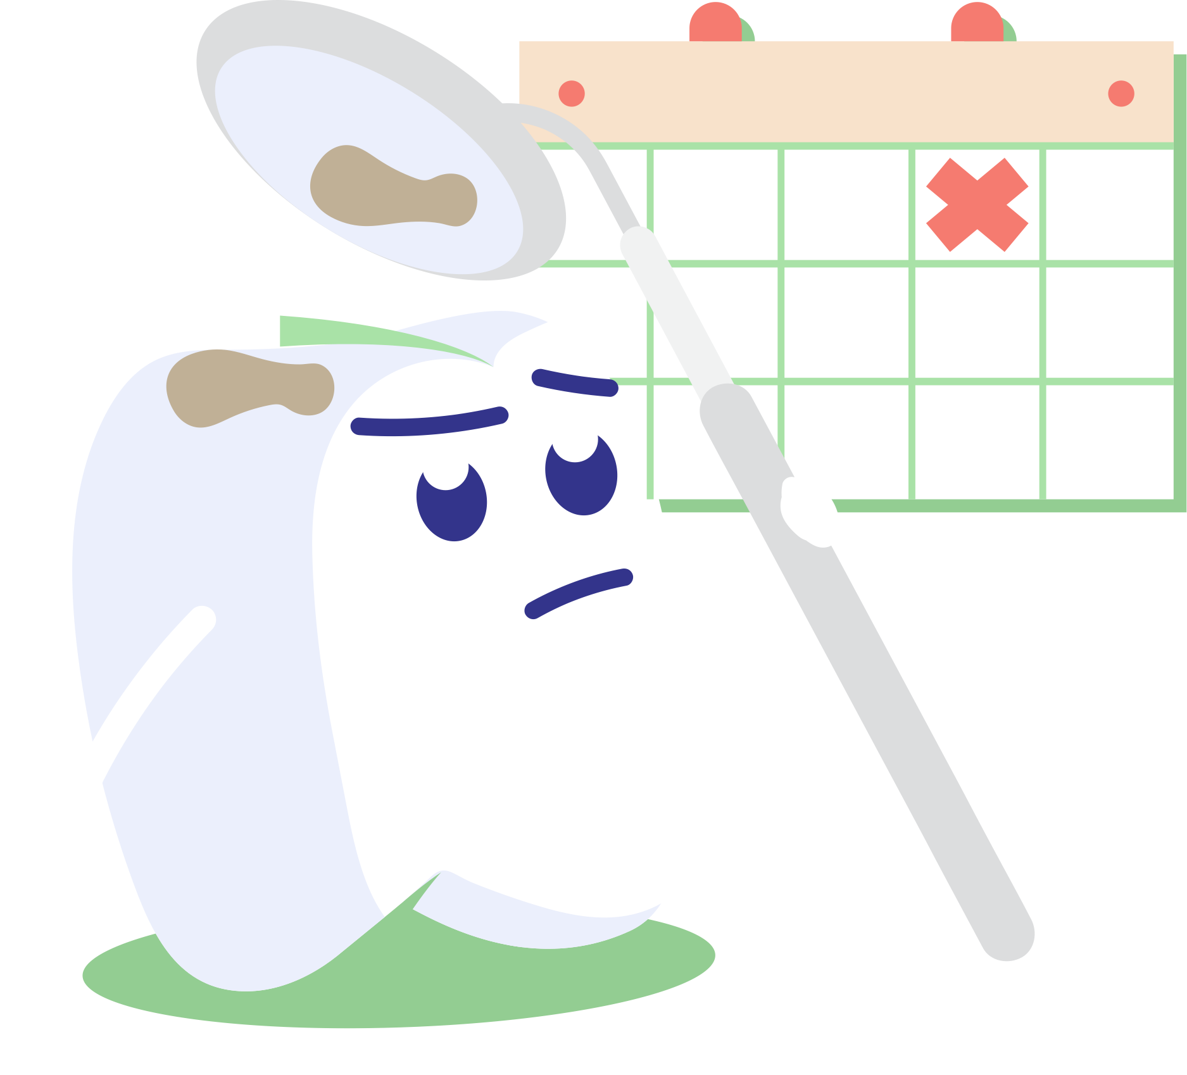
SUUKOOL.EE
Раз в год ходи на контроль к зубному врачу
Notes:
24. slaid. Последнее правило самое простое. Раз в год приходи к зубному врачу для того, чтобы доктор проверил, все ли в порядке с твоими зубами. Сам ты этого проверить не можешь.

Slide 25
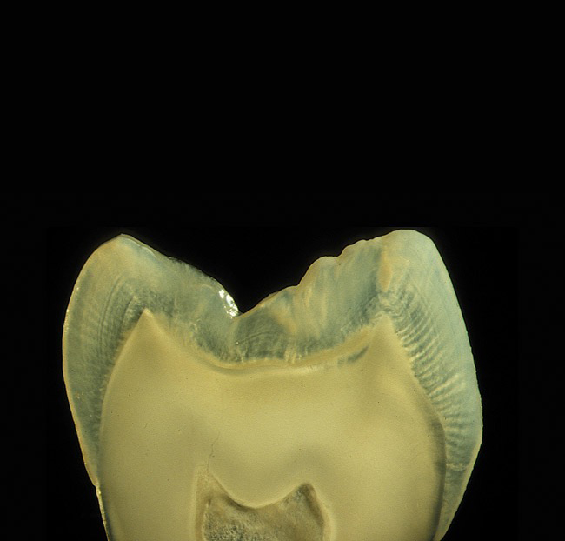
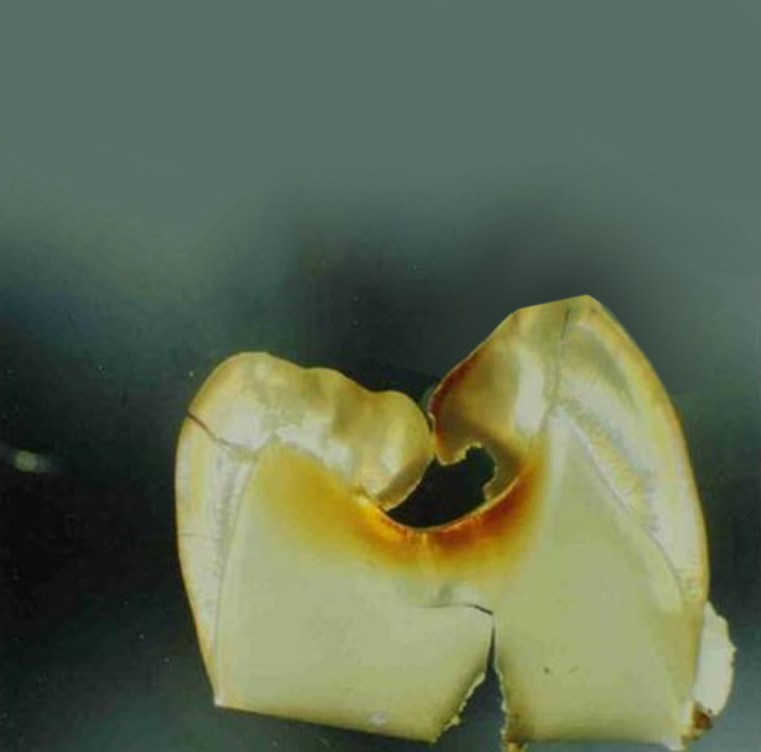
SUUKOOL.EE
Раз в год ходи на контроль к зубному врачу
Notes:
25. slaid. На этой картинке вы видите настоящие зубы в разрезе. Такая дырка, как видно на картинке справа, может появиться примерно за полгода. С такой дыркой очень важно прийти к врачу вовремя и починить зуб так быстро, как только возможно. Запомни, даже самая качественная пломба всё равно хуже, чем здоровый зуб.
Как часто нужно ходить к зубному врачу?
Один раз в год. Это нужно для того, чтобы точно знать, что все в порядке. Потому что сам ты не видишь и не знаешь точно, что происходит у тебя во рту.
Если хочешь, можешь использовать эту картинку для того, чтобы рассказать как устроен зуб – эмаль и дентин. Движение минералов ,о котором мы говорили, происходит в эмали, то есть в верхнем слое зуба. Это самая крепкая ткань в твоем организме её название очень легко запомнить: e-mail.
Если кислотные атаки слишком частые, то даже самая твёрдая ткань растворяется и тогда дырка доходит до дентина. Если дырка очень глубокая, то повреждается нерв зуба и зуб начинает сильно болеть.

Slide 26
SUUKOOL.EE
Для того, чтобы зубы были здоровыми,
надо соблюдать все правила:
Notes:
26. slaid. Ну что, надеюсь, Что теперь вы знаете, что нужно соблюдать все пять правил. Недостаточно только чистить зубы или только пить воду.

Slide 27

SUUKOOL.EE
Что еще разрушает зубы?
Notes:
27. slaid. Зубы портятся от кариеса, ну что ещё их разрушает?
Насколько подробно раскрывать следующие темы зависит от продолжительности лекции, возраста детей и желания педагогов. Слайды, которые вы не хотите использовать, можно спрятать с помощью функции «hide».

Slide 28
SUUKOOL.EE
Травмы зубов
Notes:
28. slaid. Что может быть причиной травмы зубов?
Контактный спорт – коньки, хоккей, бокс, баскетбол, экстремальные виды спорта. Если ты занимаешься таким спортом, то тебе стоит носить каппу.
Если достаточно времени, можно рассказать о том, как поступать в случае травмы зубов.
Я надеюсь что вам это не понадобится, ну если вдруг вы окажетесь рядом именно в тот момент, когда кто-нибудь повредит зубы, то будете знать как поступить и как им помочь.
Если от зуба откололся кусок, нужно найти его и отнести врачу. Позвони зубному врачу и расскажи о том что случилось, доктор попытается очень быстро найти время для визита. Сломанный зуб может быть очень чувствительным, поэтому рот лучше держать закрытым и ничего не есть.
Если зуб выпал вместе с корнем, лучше всего сразу поставить его на место, но ни в коем случае нельзя держать его за корень. Нужно взять зуб за коронку и засунуть его на место. Выбитые зубы, которые поставили на место в течение 20 минут, скорее всего прирастут обратно. После того как ты поставил зуб на место, нужно аккуратно закрыть рот и сразу ехать к зубному врачу. Если не получается поставить зуб на место, можно положить его за щеку или в стаканчик со слюной, молоком или раствором для промывания носа Humer. Пожалуйста запомните, что зуб нельзя мыть или опускать в обычную воду.

Slide 29
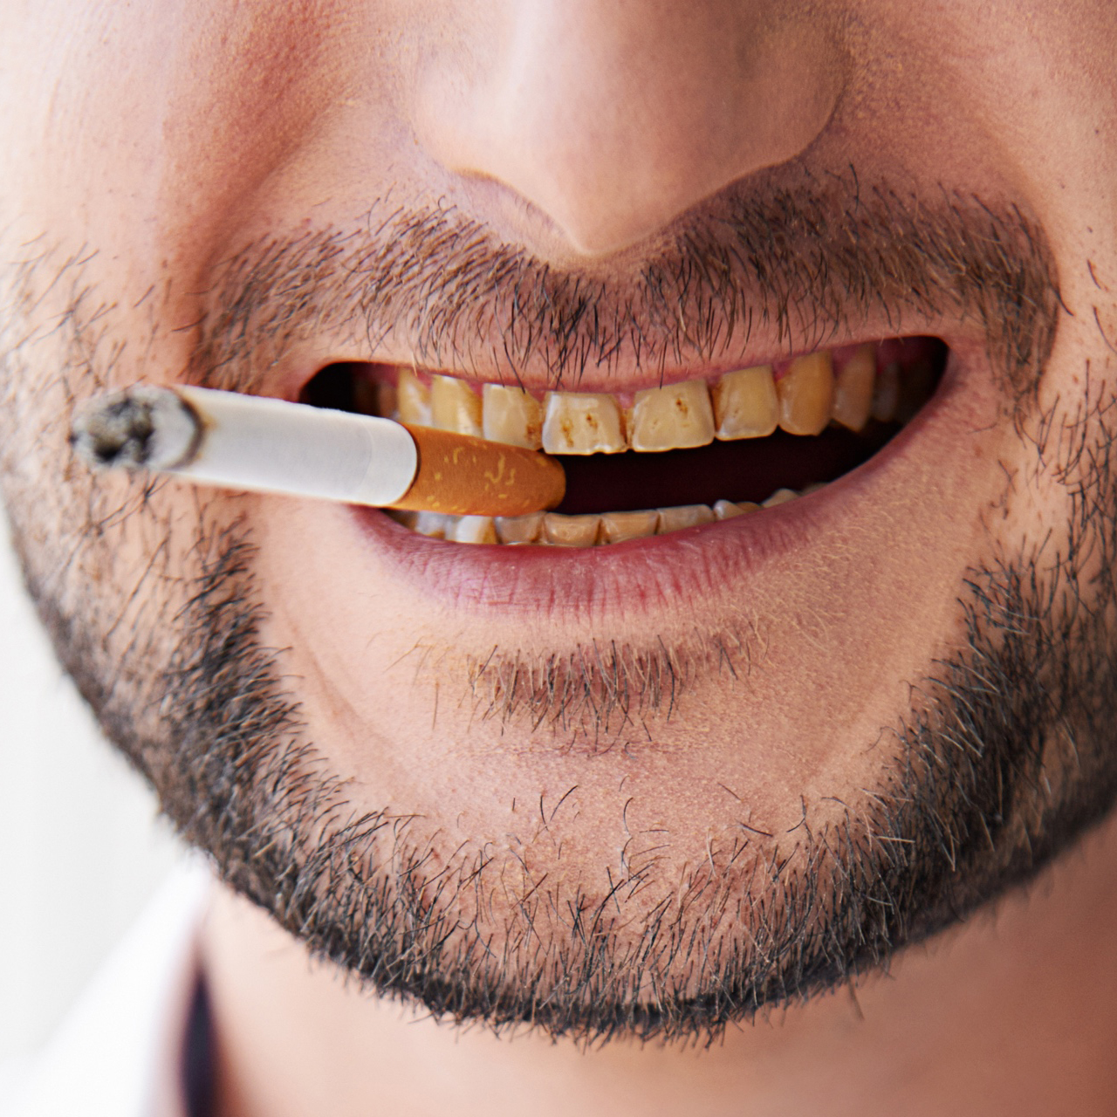
SUUKOOL.EE
Курение
Notes:
29. slaid. Курение повреждает не только лёгкие, но и зубы. У курильщиков гораздо больше проблем с заболеваниями десен, а их очень тяжело лечить. В добавок курение окрашивает зубы в жёлтый или коричневый цвет.
Электронные сигареты ничуть не лучше, потому что они выделяют ядовитые вещества. Слышали ли вы, что электронные сигареты могут взорваться? От взрыва электронной сигареты страдают не только зубы, но все лицо.

Slide 30
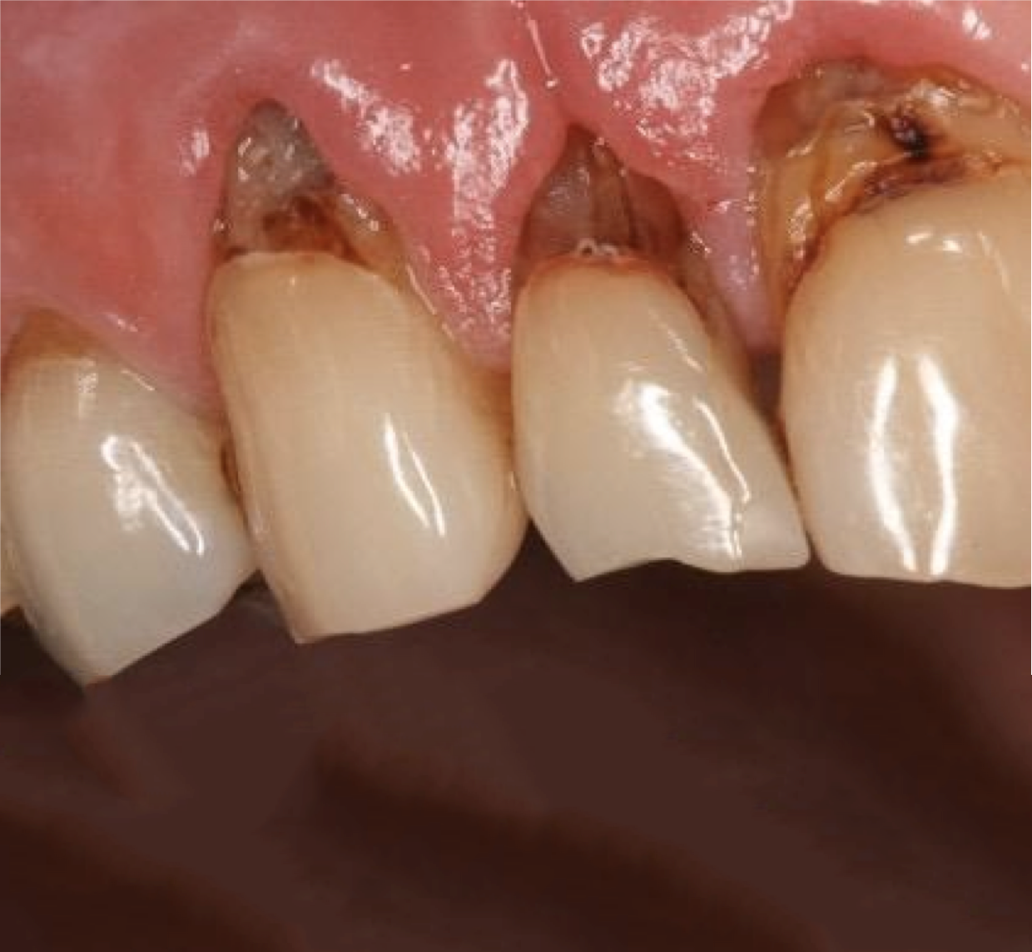
SUUKOOL.EE
Снус
Notes:
30. slaid. Маленький мешочек снуса создает большие проблемы во рту. Если слизистую постоянно травмировать в одном и том же месте, там может появиться рак. Рак в области лица предполагает удаление челюсти. Также употребление снуса может повредить десну и вызвать появление дырок, как на этой фотографии.

Slide 31
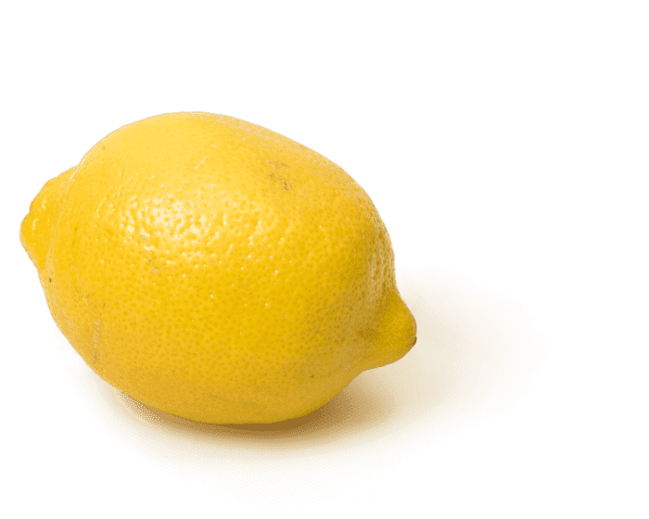
SUUKOOL.EE
Кислота
Notes:
31. slaid. Злоупотребление кислыми фруктами (лимон, лайм, апельсин) и большое количество воды с лимоном опасно для зубов. Напоминаю, что жажду нужно удалять чистой водой. После того, как ты ешь кислые фрукты, попей воды или прополощи рот водой. Если ты ешь очень много кислых фруктов, подумай, как изменить свое меню.
Если во рту очень много кислоты, то зубы начинают растворяться. Они становится чувствительными и в них очень быстро появляются дырки а также возникают другие проблемы.

Slide 32
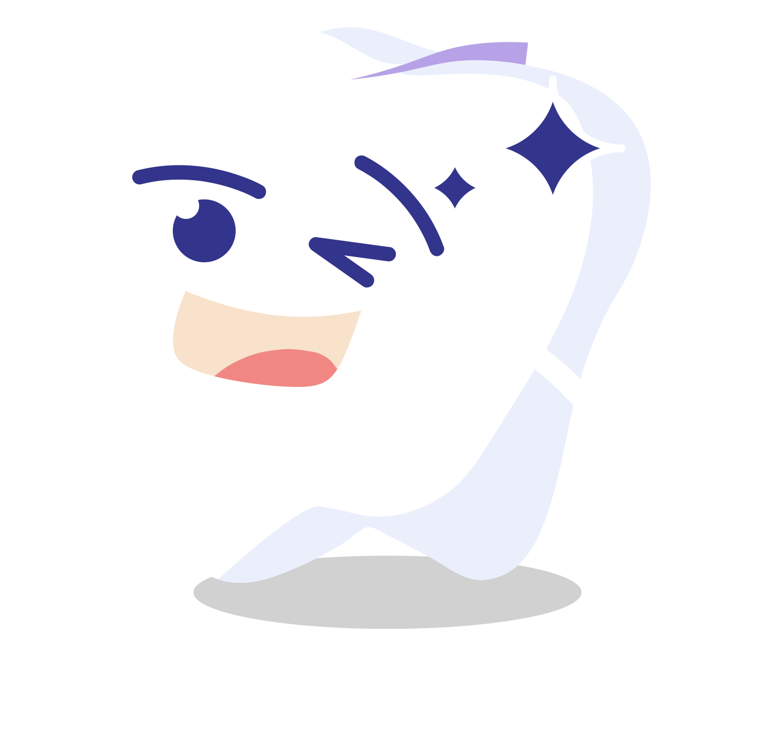
SUUKOOL.EE
suukool.ee
fb.com/suukool
Notes:
32. slaid. Если хочешь знать больше, заходи на наш сайт. Следи за нами на Facebook и Youtube!

Slide 33
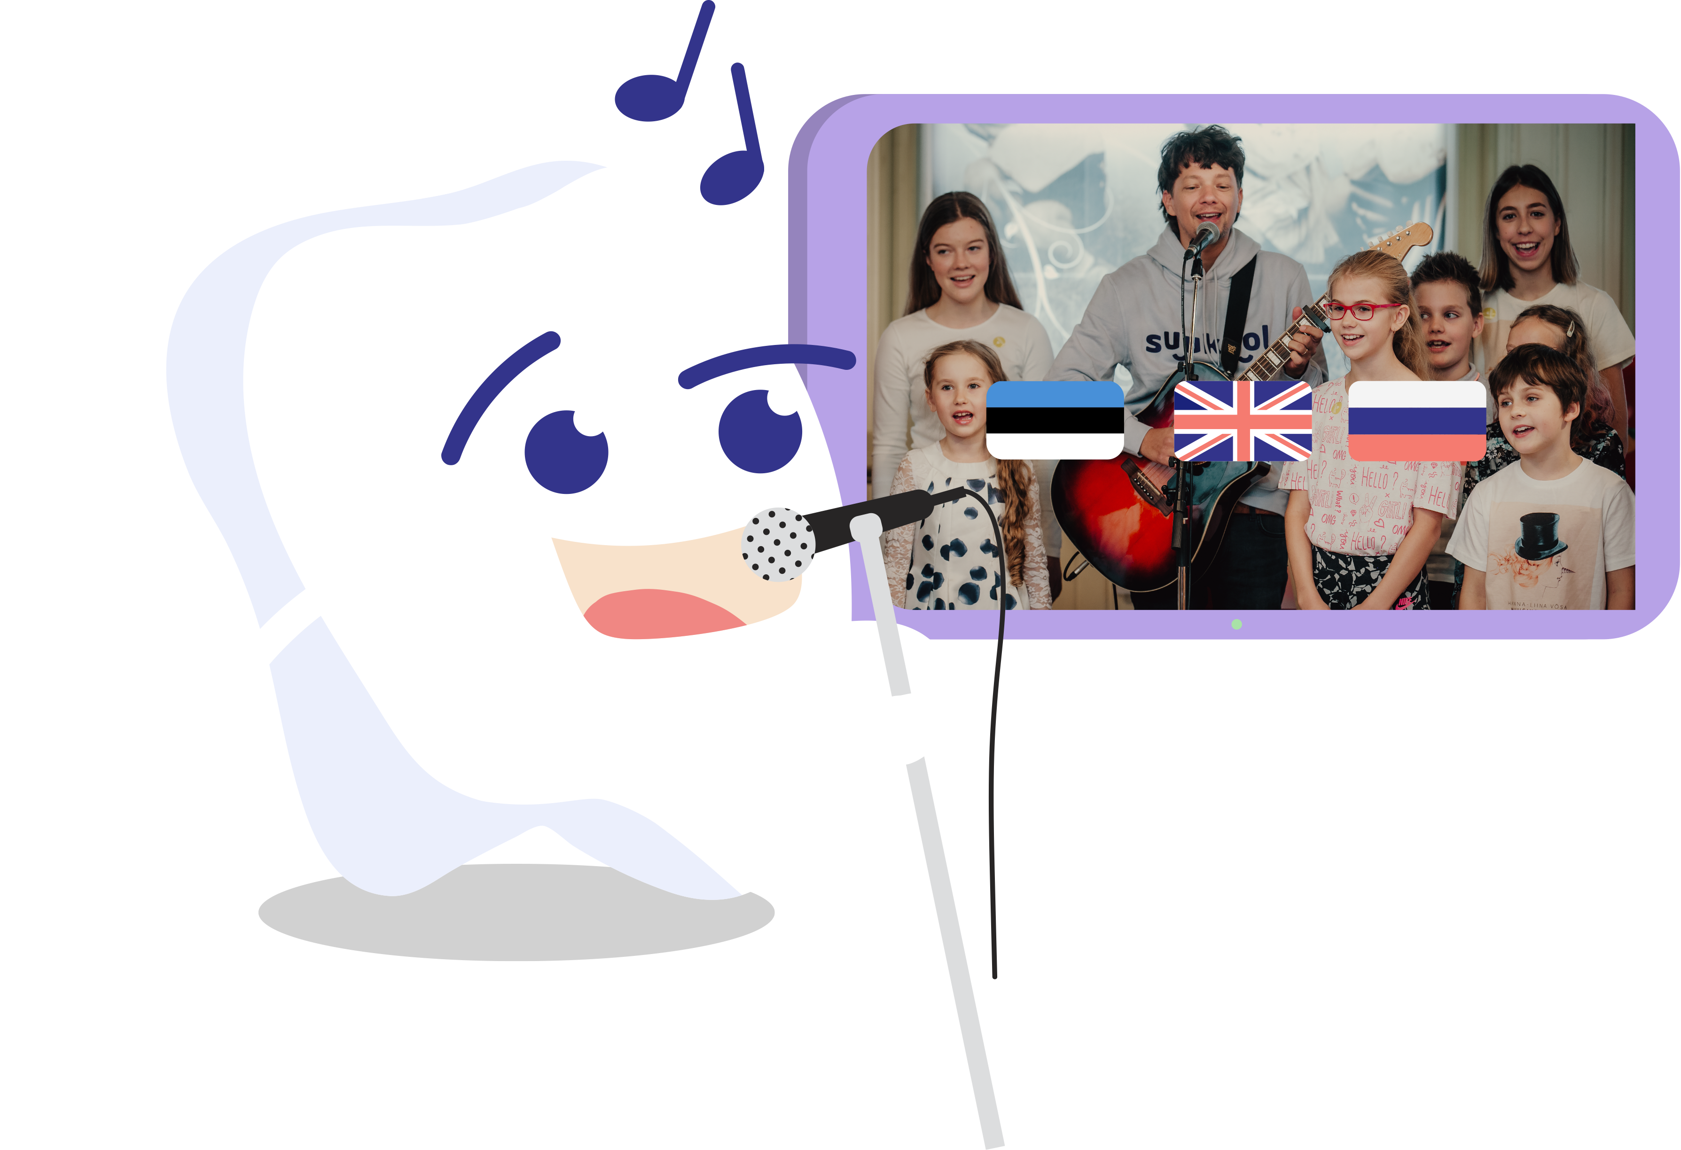
SUUKOOL.EE
Песня чистых зубов:
на трёх языках!
Notes:
33. slaid. На Youtube канале Suukool найди песню чистых зубов на русском, эстонском или английском языке.

Slide 34
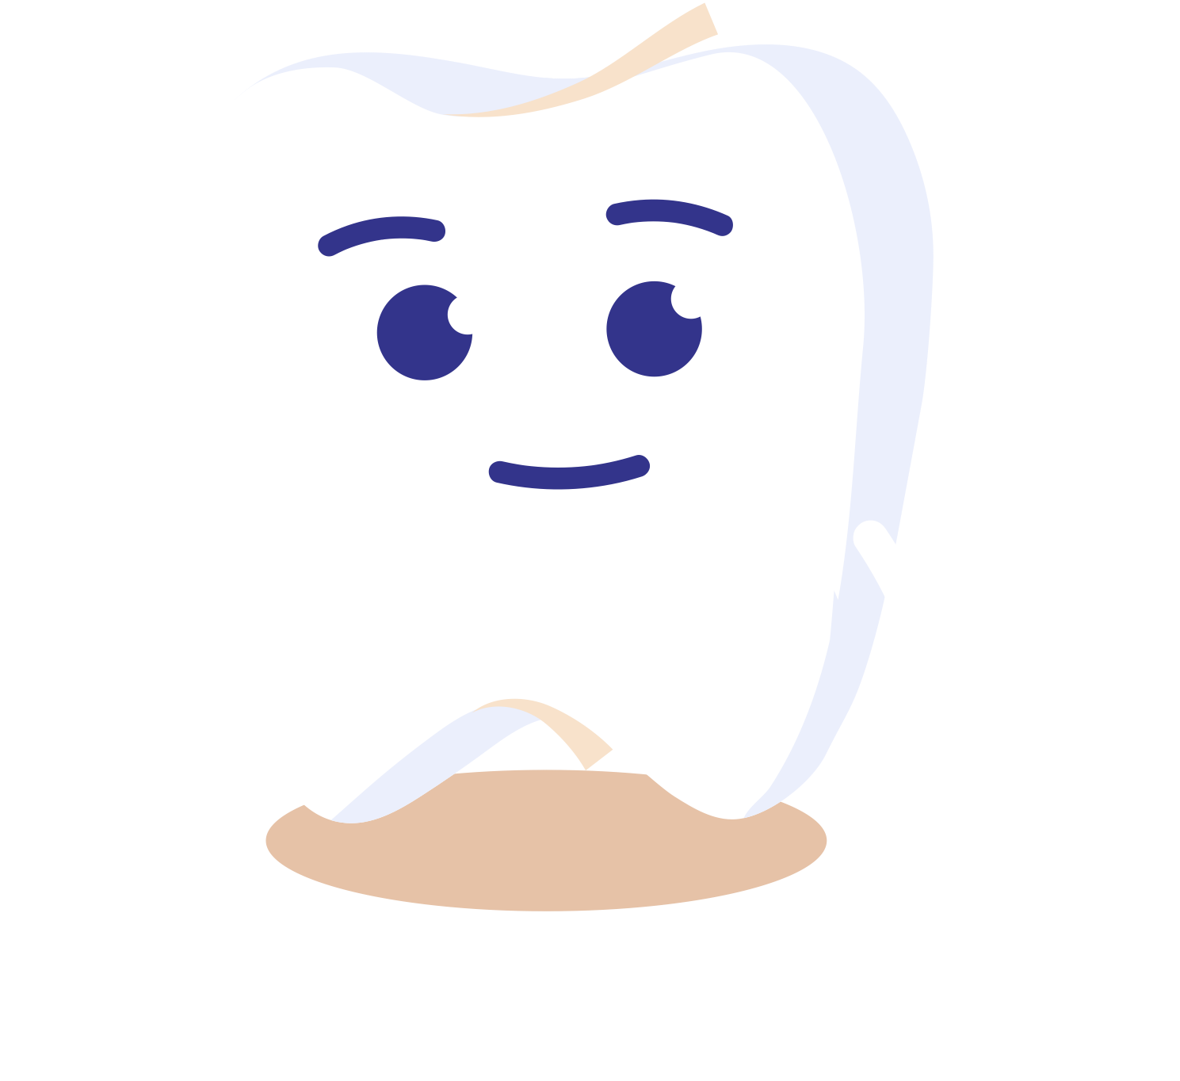
SUUKOOL.EE
Спасибо!
Notes:
34. slaid. Теперь у вас просто нет выхода, вы совершенно точно знаете, что хорошо для ваших зубов. Теперь все зависит только от того, как вы будете себя вести каждый день. Я желаю вам настойчивости и верю, что вы справитесь.

